Slide 1
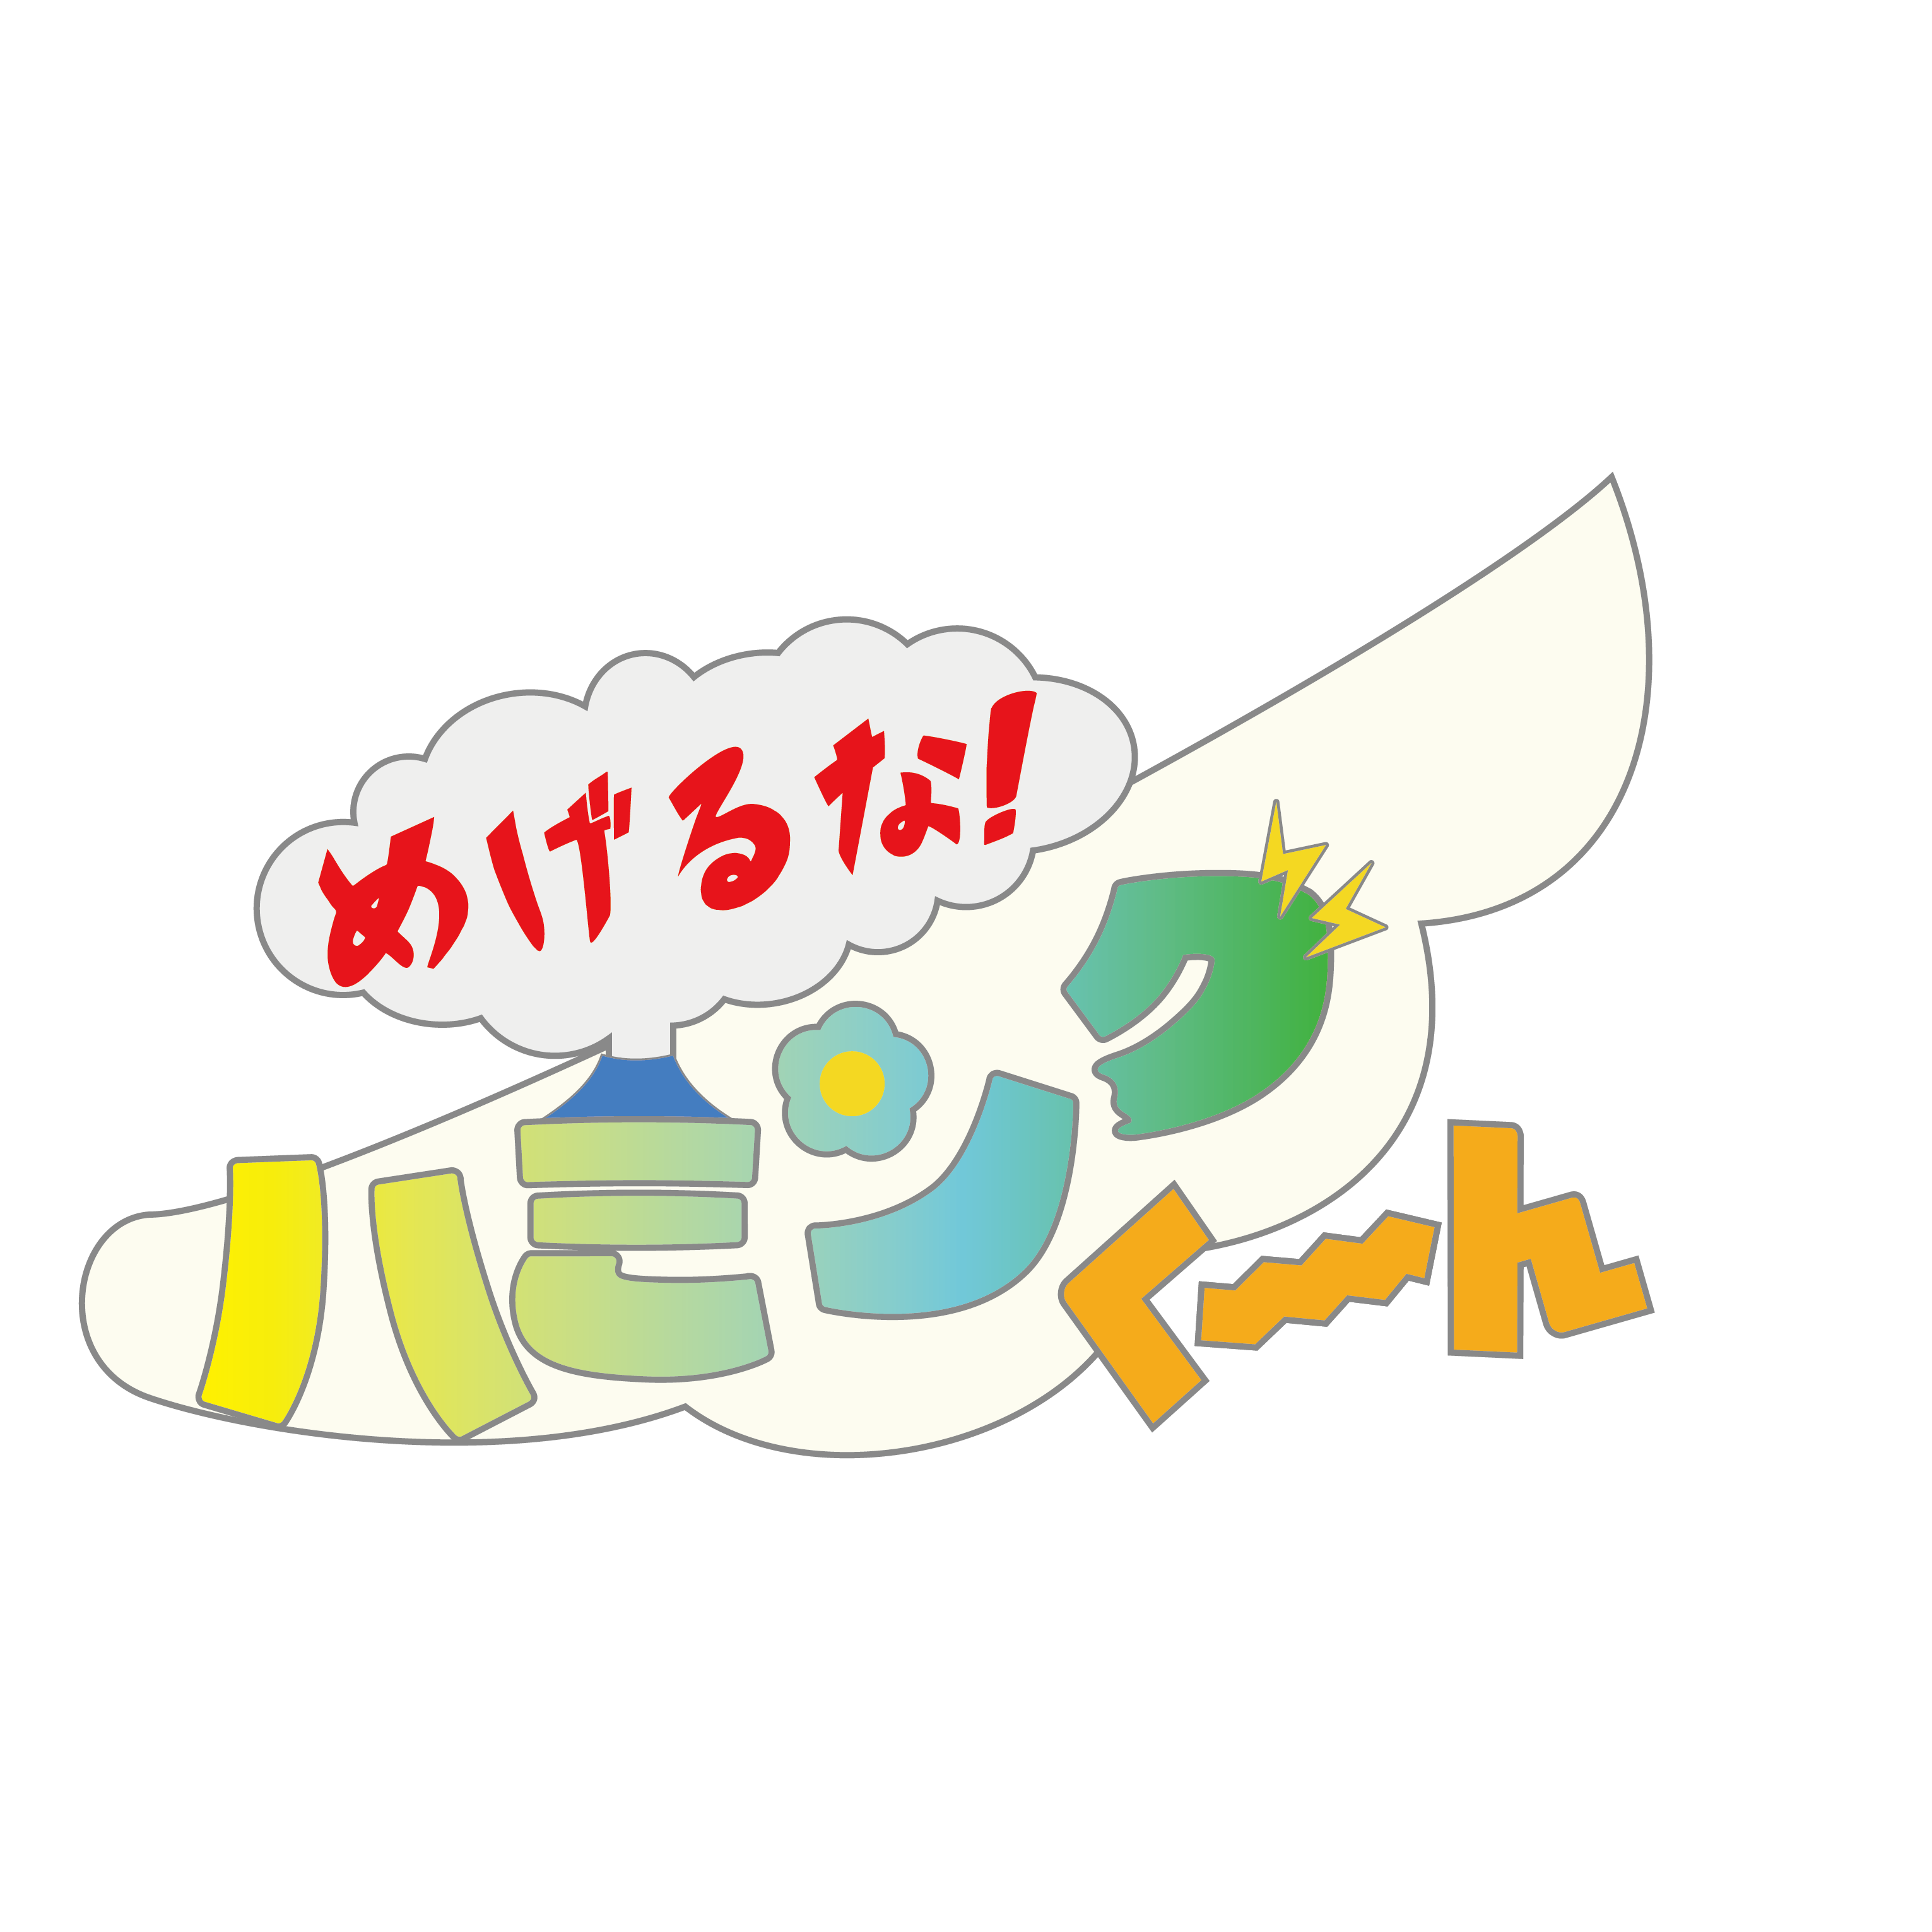

制作発表
制作発表
制作・発表
TEAM-HUMMING
太田うい
柏木啓志
石沢山
南舘一之介
橋本空和

Slide 2
太田うい
柏木啓志
石沢山
南舘一之介
橋本空和
アジェンダ
アジェンダ
■ゲーム概要
┗コンセプト
┗操作
┗プレイ動画
■企画
┗制約から企画立案
┗AIを使った好事例と反省点
■各メンバーの担当箇所
┗南舘一之介
┗柏木啓志
┗太田うい
┗石沢山
┗橋本空和
■総括

Slide 3
ゲーム概要
ゲーム概要

Slide 4
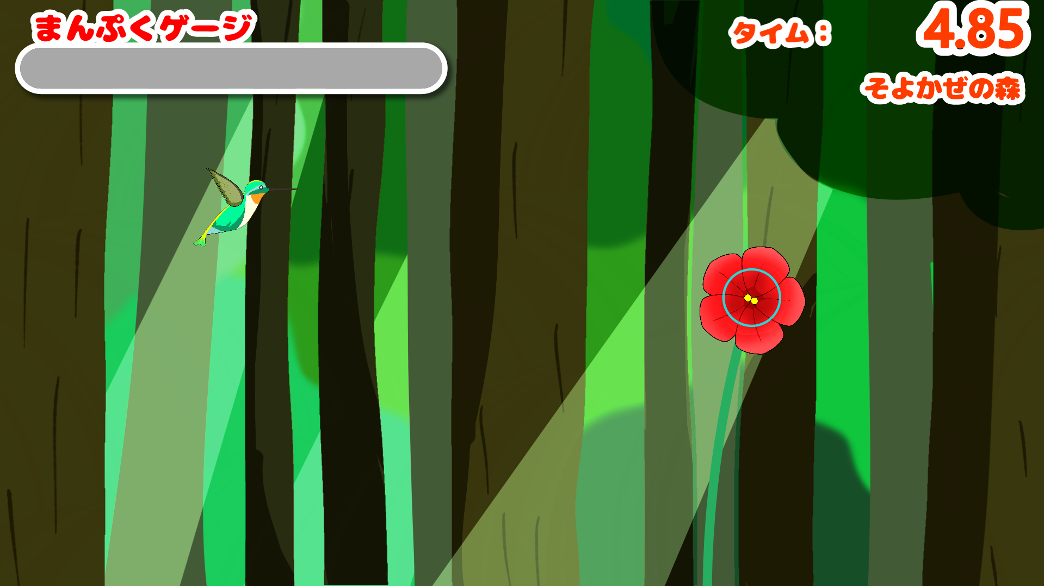
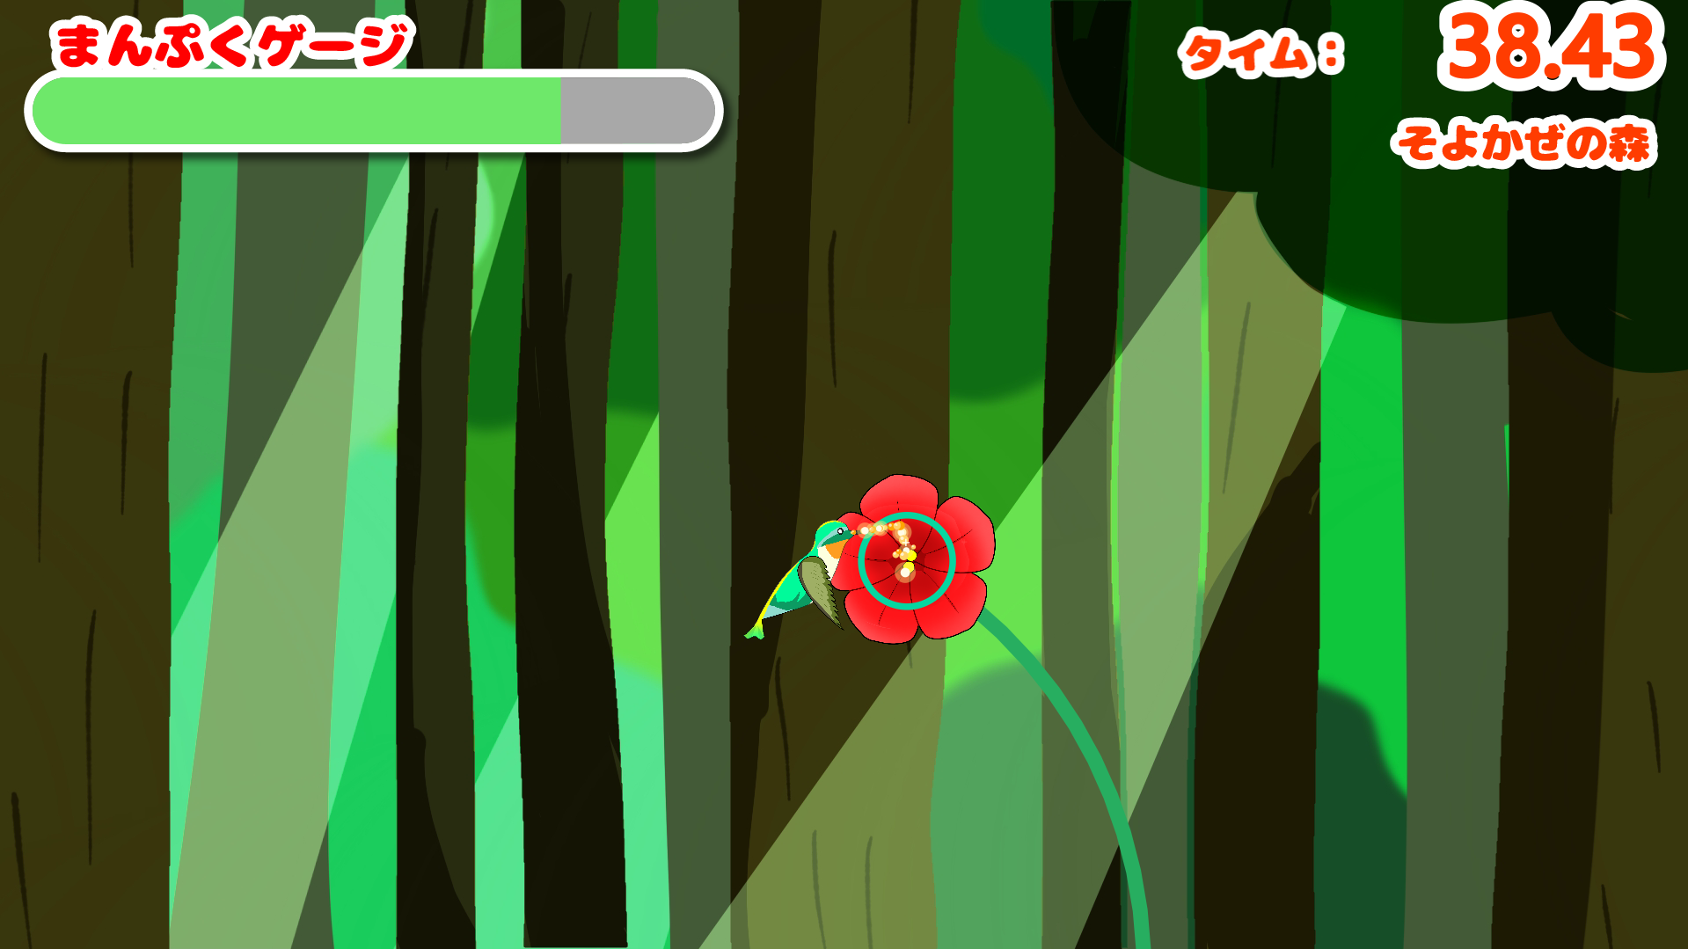
コンセプト
コンセプト
癖のあるハチドリの動きを理解し、上手に操作して
ベストタイムを更新したときの達成感
お花の蜜を吸うとゲージが溜まる
ゲージMAXでステージクリア！
お花の蜜を吸うとゲージが溜まる
ゲージMAXでステージクリア！
ハチドリをお花に向かって移動
ハチドリをお花に向かって移動
簡単操作で何度でも挑戦したくなる
2Dハチドリアクションゲーム

Slide 5
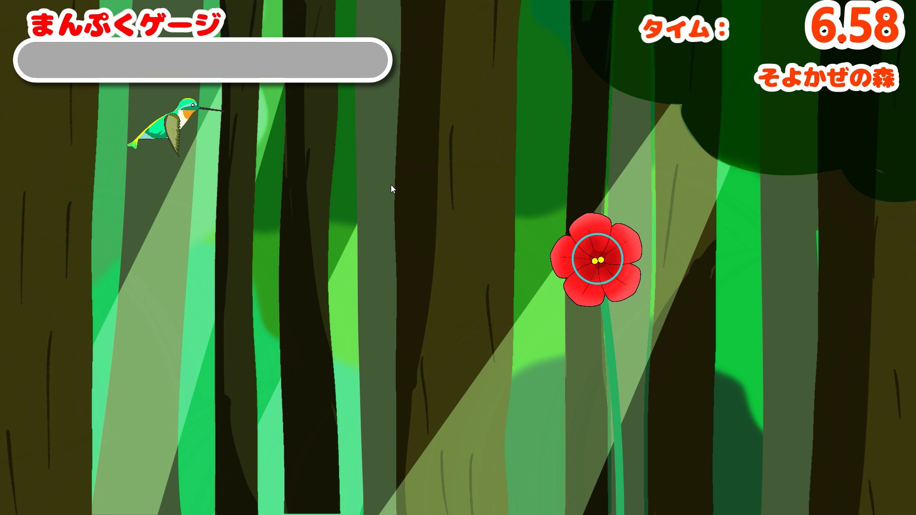
コンセプト
コンセプト
癖のあるハチドリの動き
慣性がすごくかかった動きで
最初は思い通りに動かせない......かも？

Slide 6
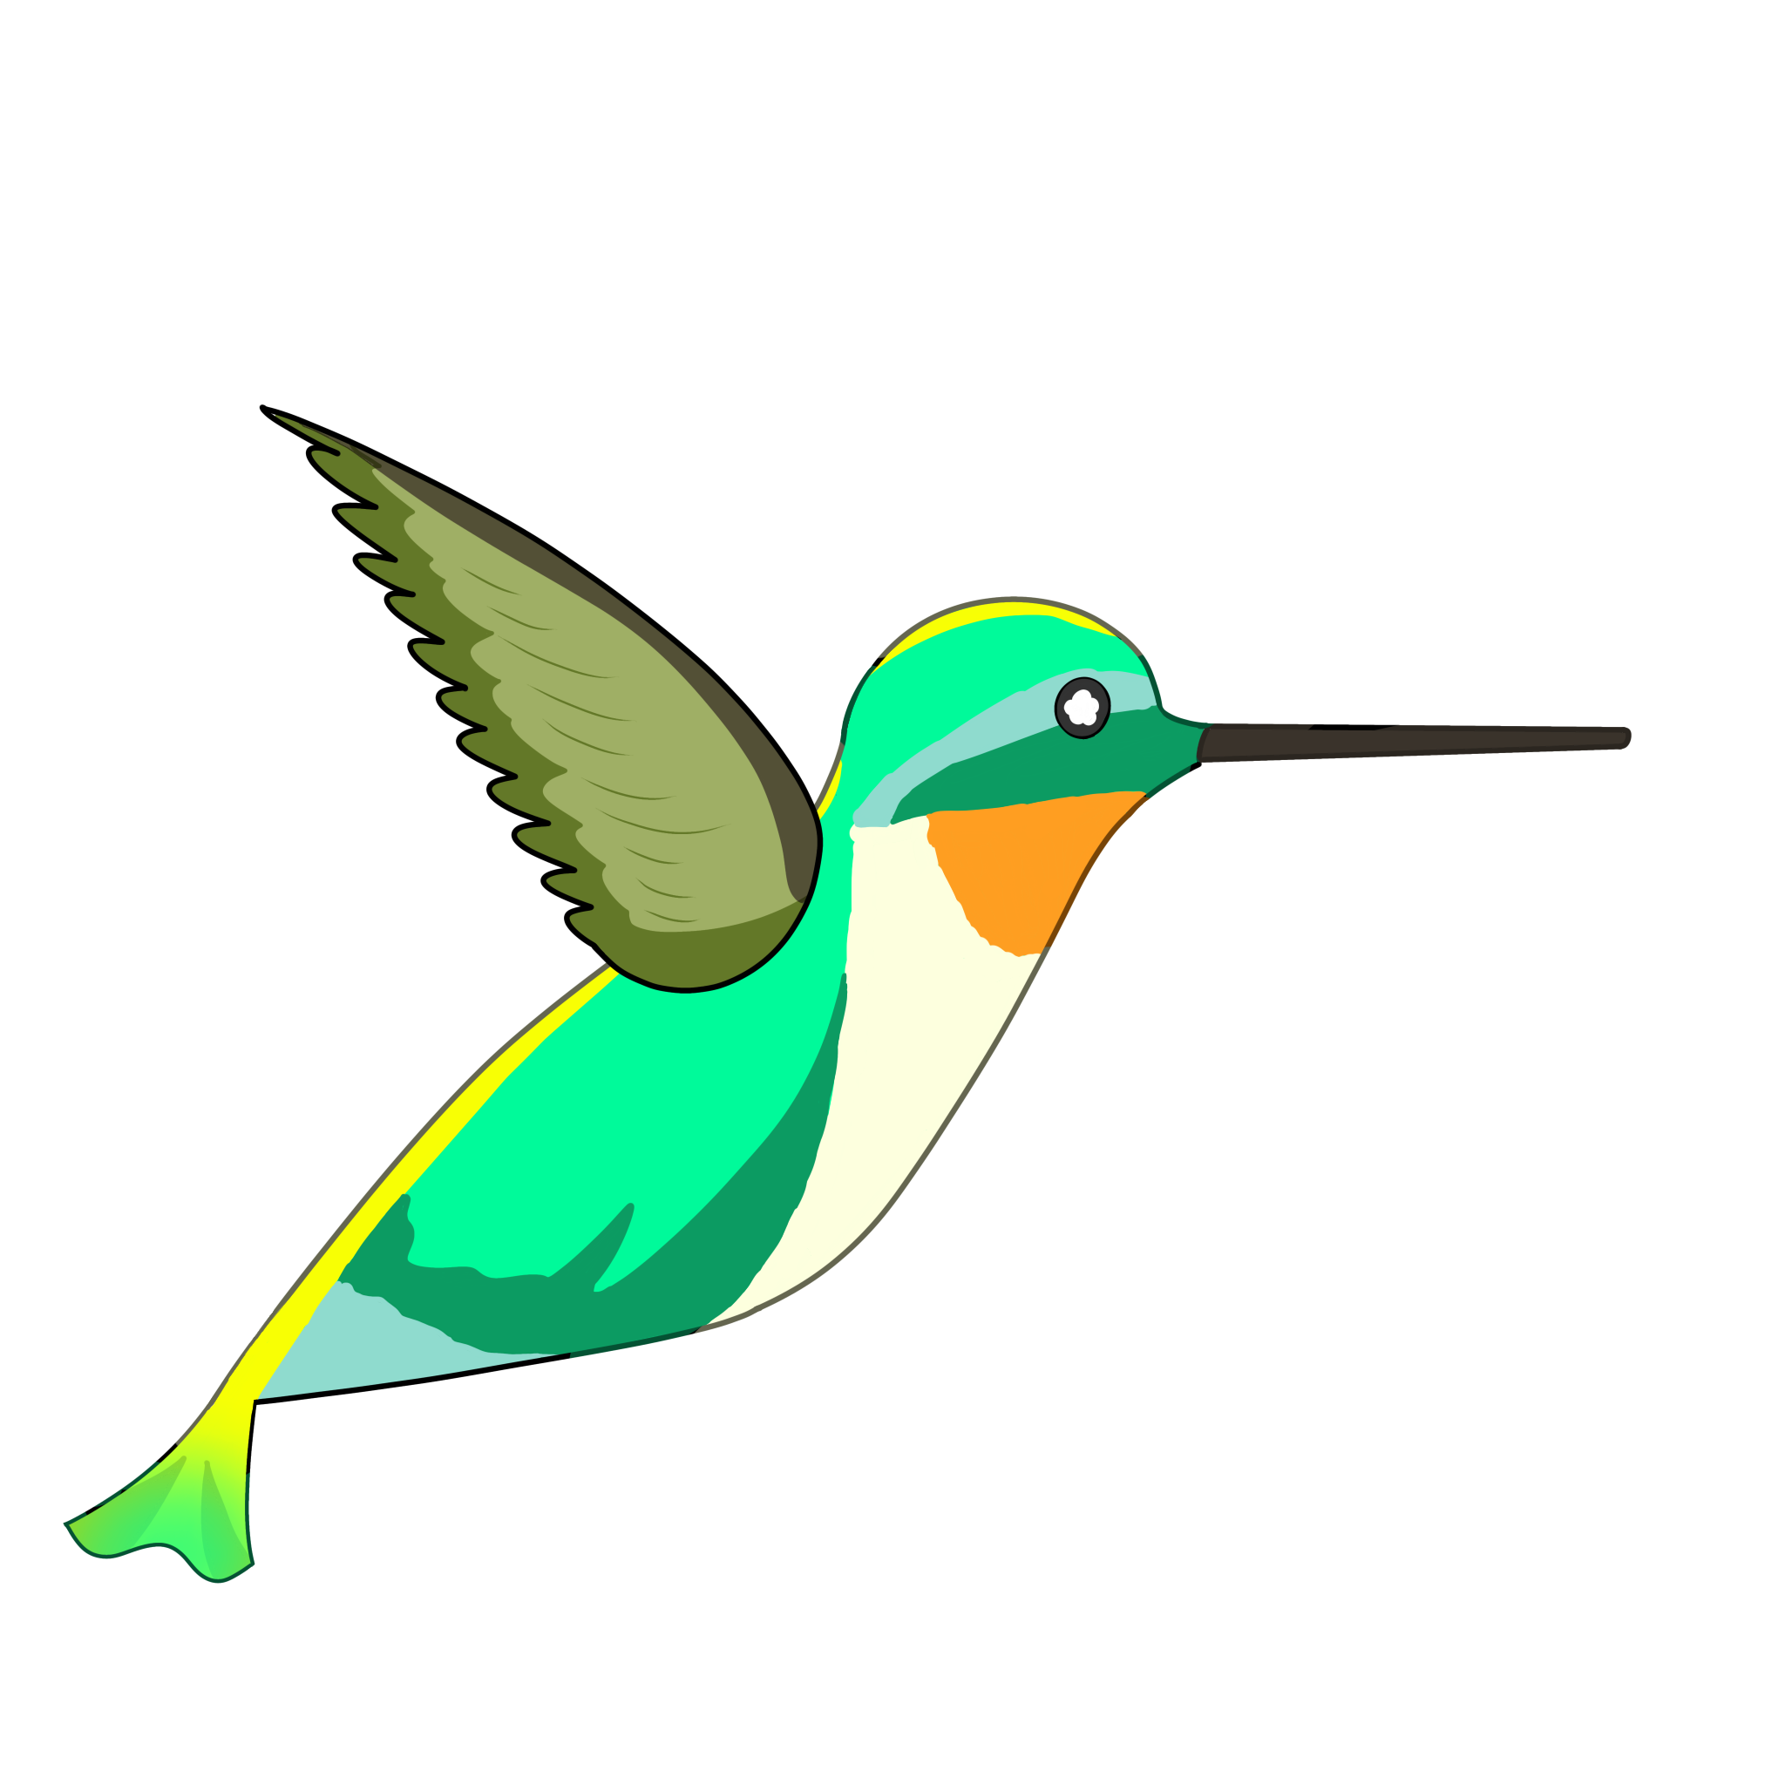
操作
操作
WASDキーでハチドリを8方向に動かす
W
A
S
D
癖のある動きへの対応を意識してもらいたいので、
操作はできるだけシンプルにしました。

Slide 7
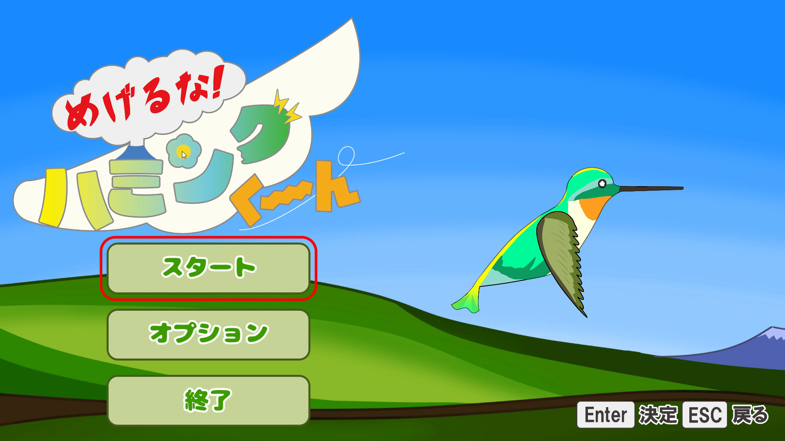
プレイ動画
プレイ動画

Slide 8
企画
企画

Slide 9
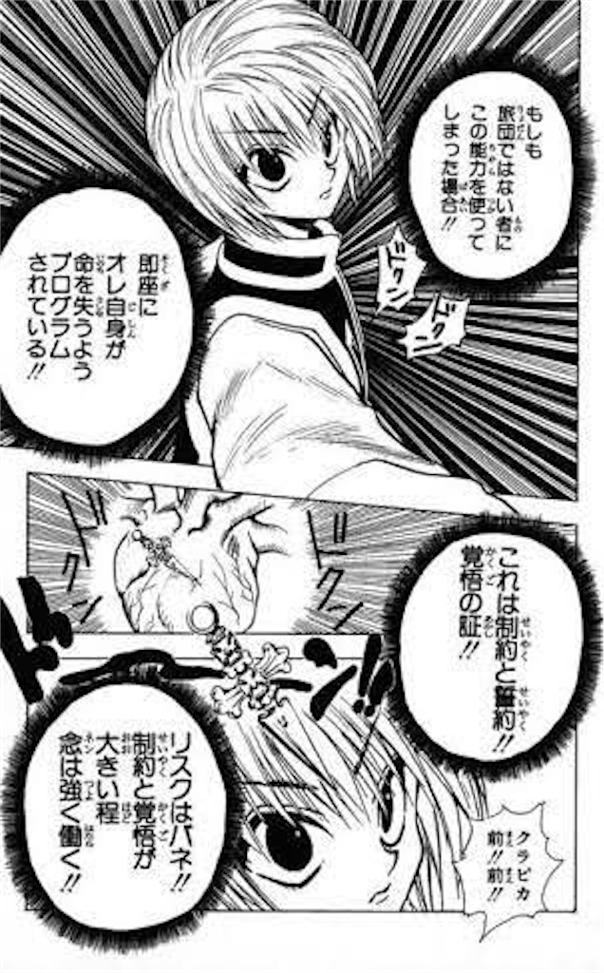
制約から企画立案
制約から企画立案
制作にあたっての制約
・Javaで初めてのゲーム開発
・10日間という制作期間
・デザイン得意な人がいない
・3Dは現実的ではない。
・デザインフルベットゲームも無理。
・複雑なシステムも検証に時間かかるため適切ではない。
・ミニゲームのようなリプレイ性の高いものが適正。
・パズルやRPGなどのシステムさえ構築できれば実装がはやいもの。

Slide 10

制約から企画立案
制約から企画立案
パズルなどのロジック系ゲームは
なんかやりたくなかった......
・面白いシステムを作れる自信がなかったから。
・恐らく他のチームとジャンルが被りそうで逆張りしてみたかったから。
・どうせなら初めての試みをしてみようと思ったから。
プランナー：M氏
ジャンルに縛られずに直近の出来事から
企画を考えることに

Slide 11
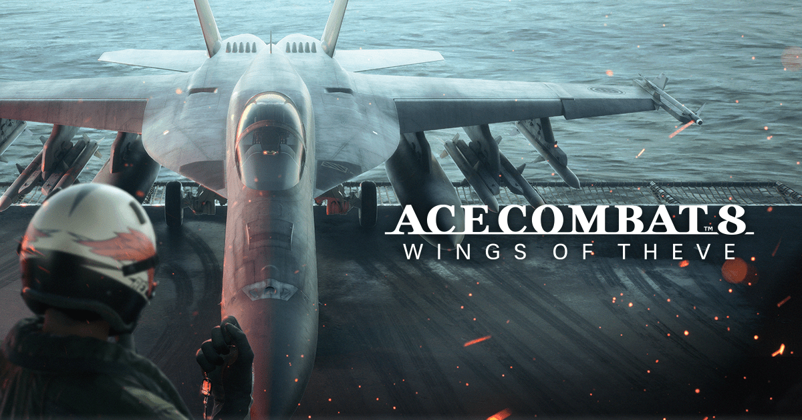
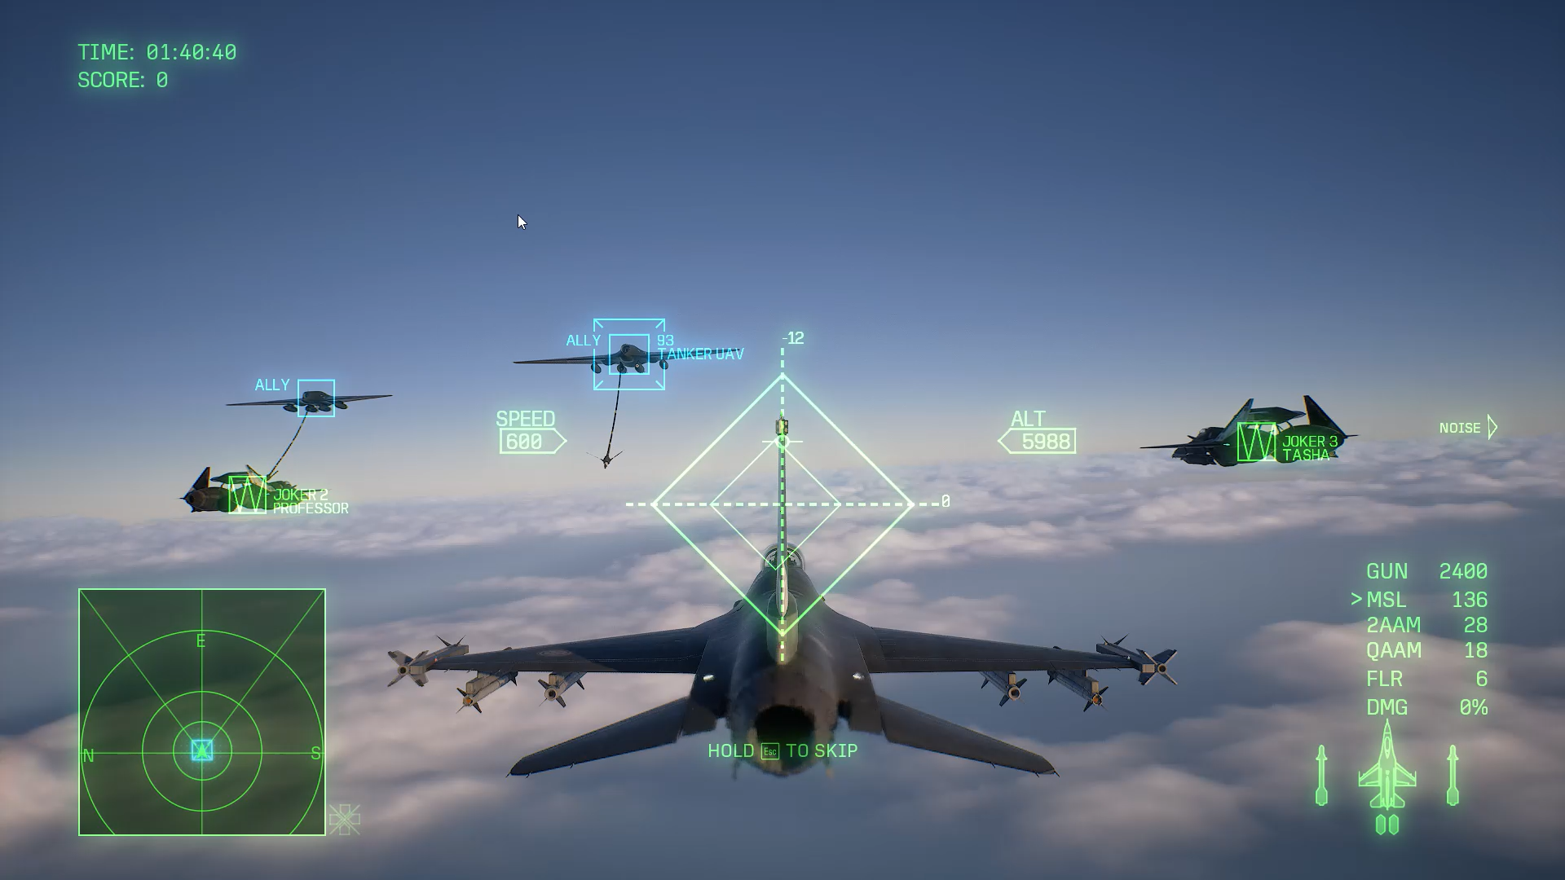
制約から企画立案
制約から企画立案
エースコンバット8をプレイ
発売日：2026年10月2日
Steam価格：9790円
おもろいです。やってください
エスコンの空中給油という
ミニゲームから
本作の着想を得ました。
プランナー：M氏

Slide 12
制約から企画立案
制約から企画立案
やりたいこと
・目標にドッキングするミニゲーム
・癖のある自機の動きにイライラ(負荷)→上手く操った瞬間(解放)の体験
できること
・2Dゲーム
・1画面でゲームが成立する規模感
やりたいこととできること(制約)を掛け合わせて骨組みが完成
期間内に作れると判断し、肉付けを進めていった

Slide 13
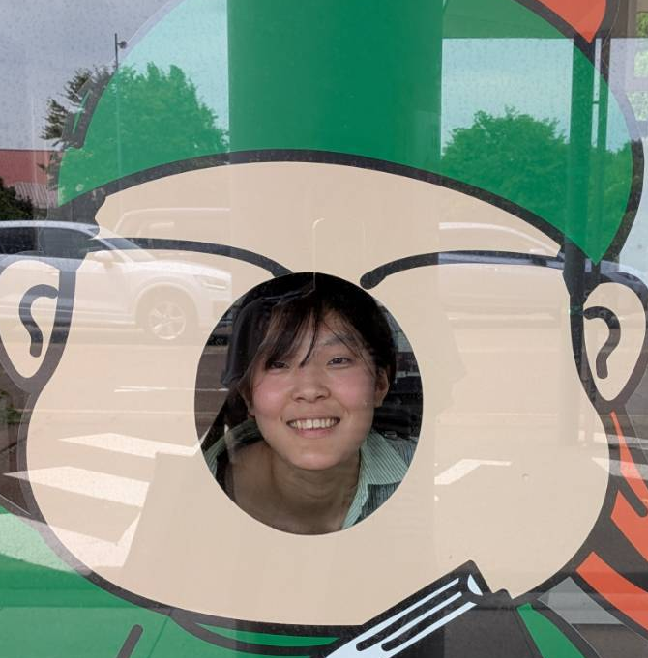

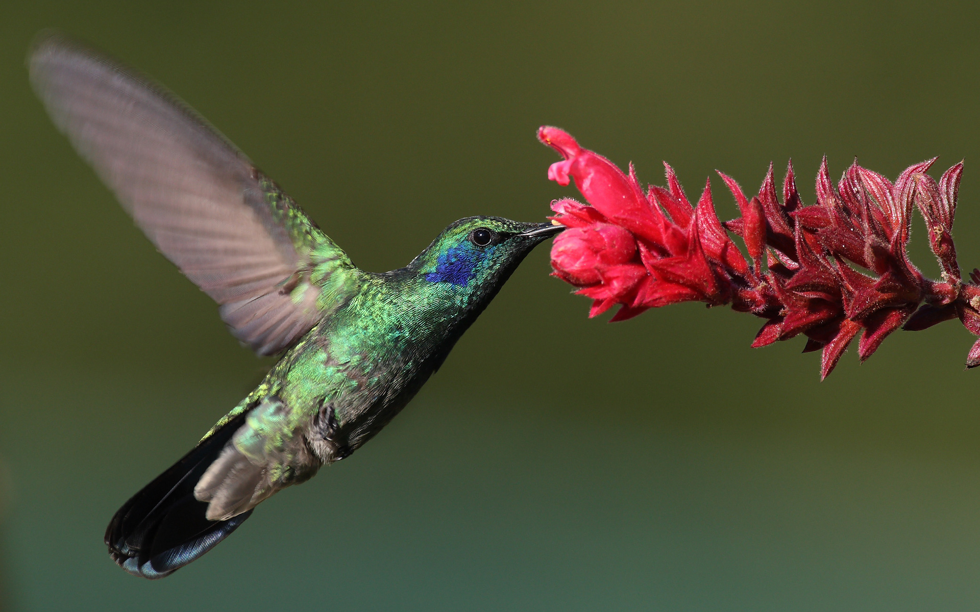
制約から企画立案
制約から企画立案
ガワ（デザインの方向性）の選定
要 件
・シンプルで可愛い感じのイラストがつくれるもの
・何かにドッキングする戦闘機ではないもの
自称
小学生の自由帳レベルの画力の
プランナー：O氏
要件から考えてハチドリをガワに設定

Slide 14
制約から企画立案
制約から企画立案
・初めてのJavaでゲーム制作
制 約
・10日間という短期間でのチーム制作
・アート面が弱い
アイデア
・2D版エースコンバットの空中給油
・各ステージごとのベストタイムを狙うというリプレイ性の高さ
・ハチドリ
癖のあるハチドリの動きを理解し、上手に操作して
ベストタイムを更新したときの達成感
コンセプト

Slide 15
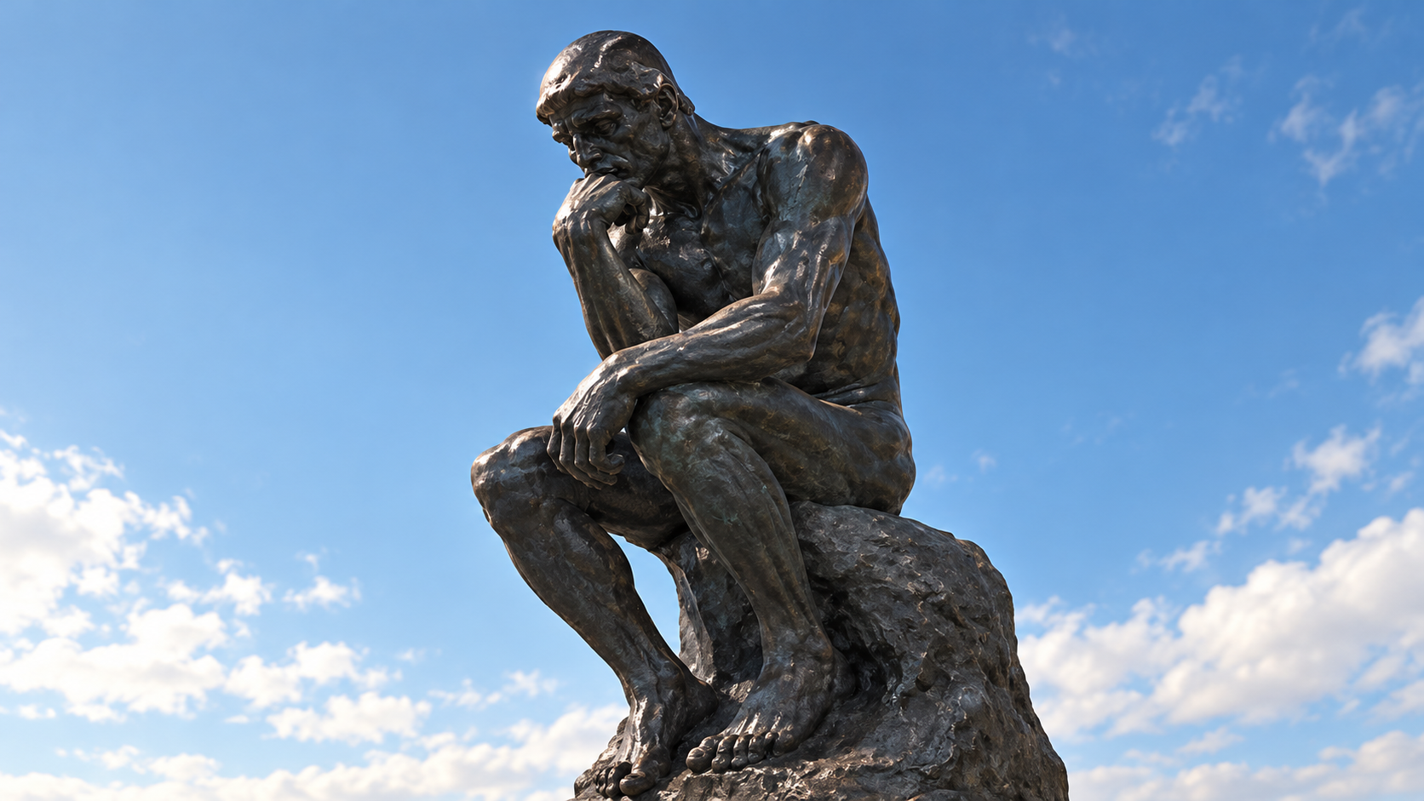
はたしてこれはおもろいのだろうか？
はたしてこれはおもろいのだろうか？

Slide 16
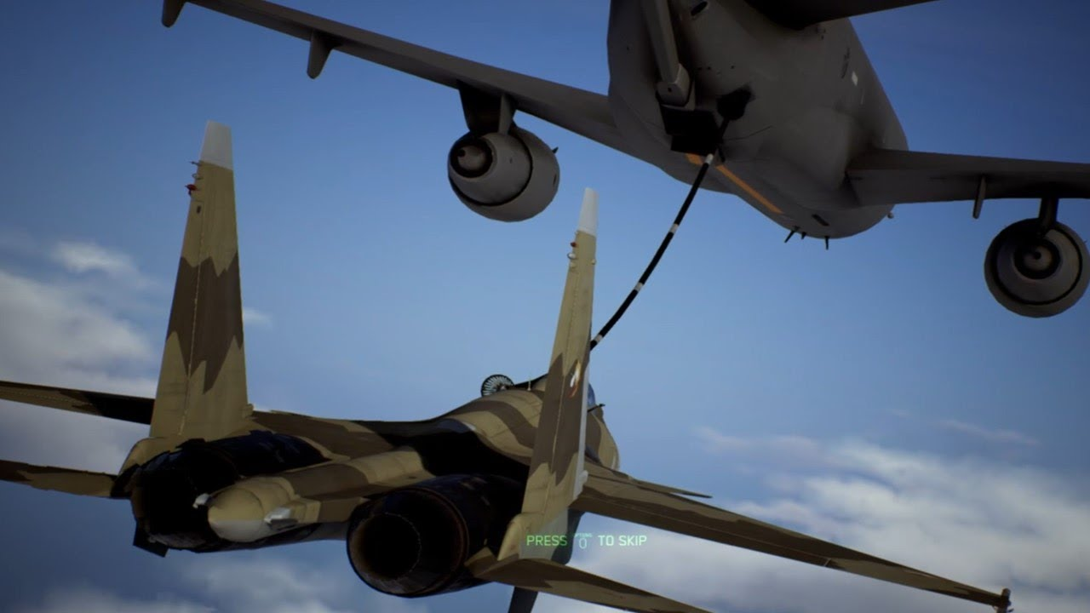
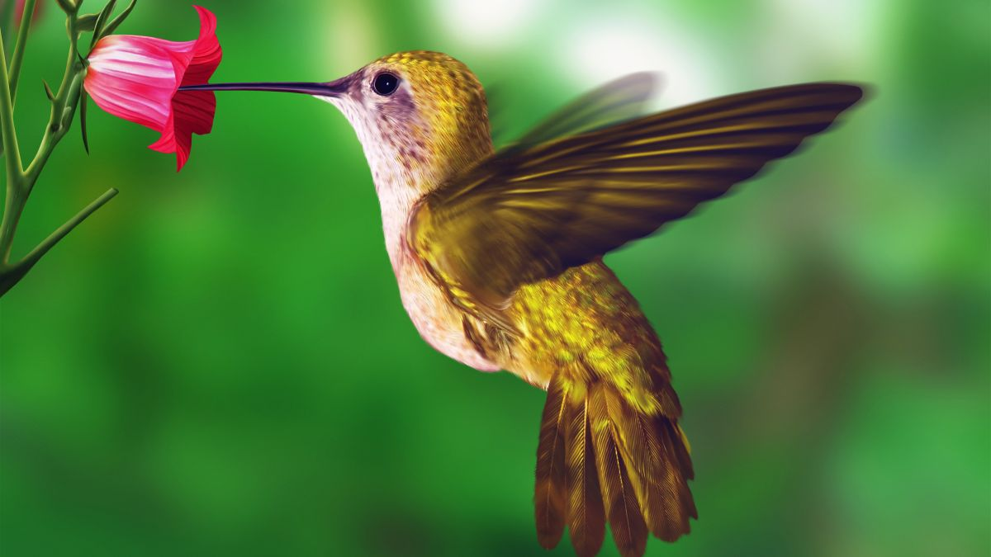
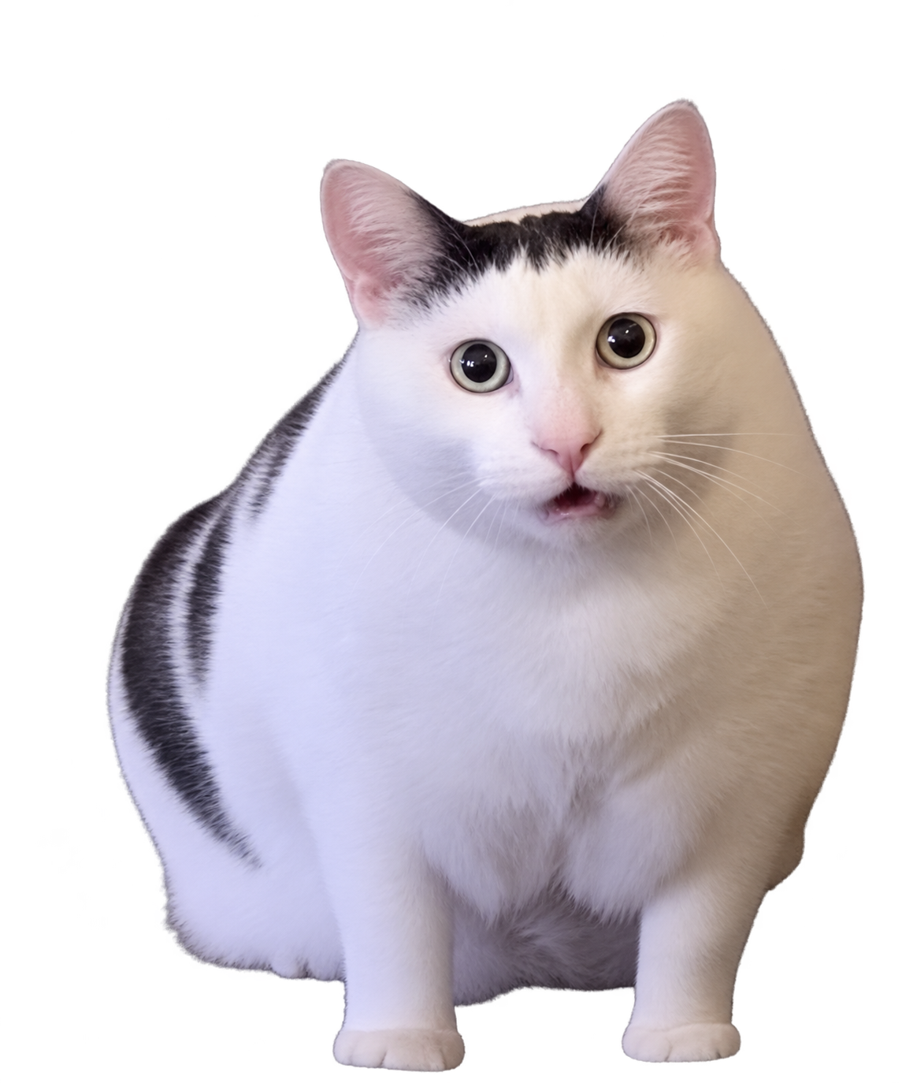
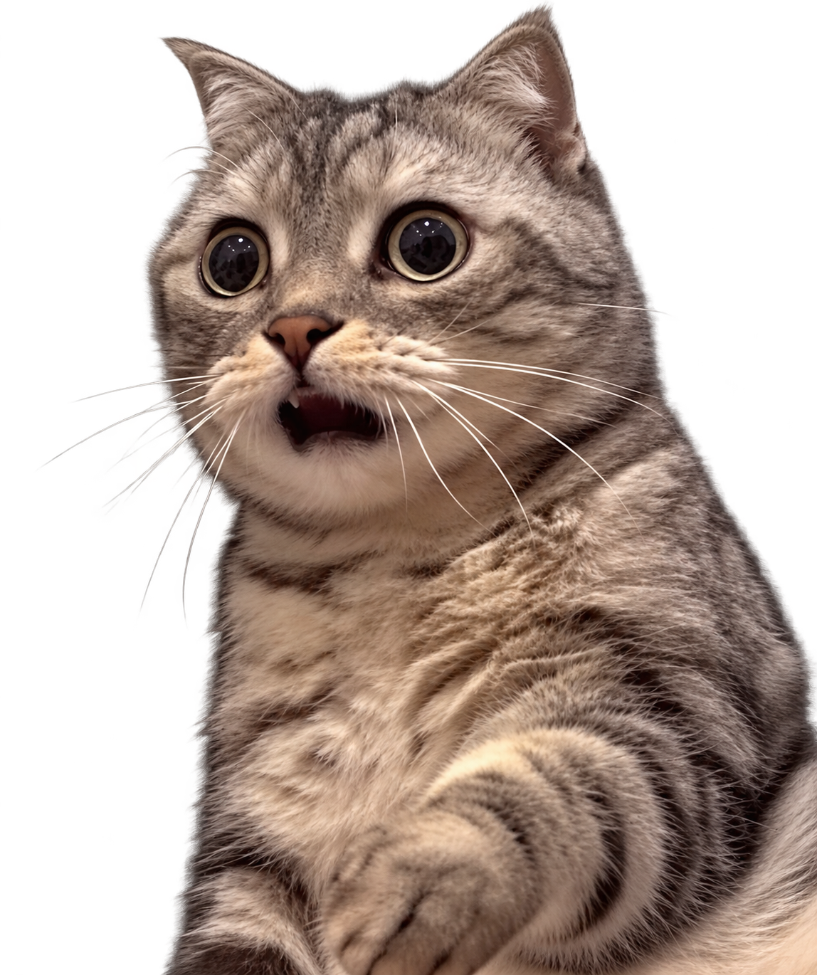
AIを使った好事例と反省点
AIを使った好事例と反省点
エスコンの空中給油の
2Dでハチドリのやつ作りたーい
プランナー：M氏
！？！？！？
企画提案時に企画書と口頭の説明だけでは
メンバーに面白さが中々伝わらなかった。

Slide 17
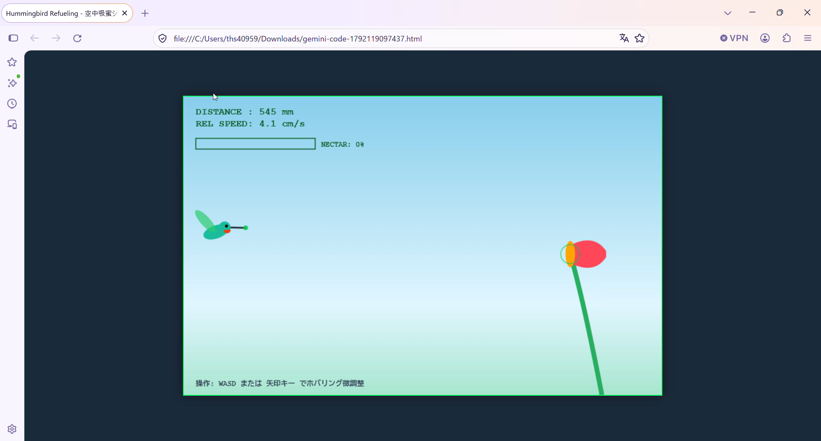
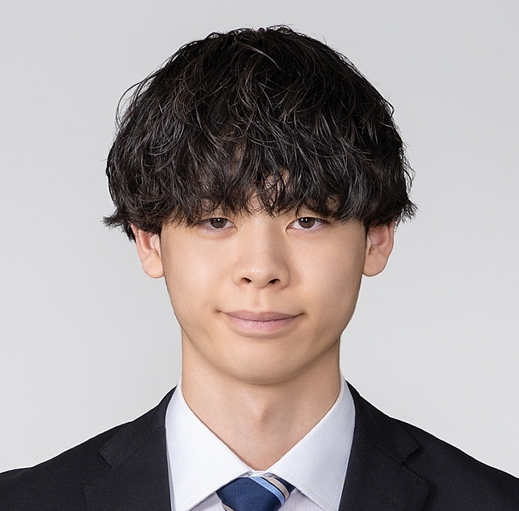
AIを使った好事例と反省点
AIを使った好事例と反省点
メンバーの疑問
・システムではなく操作感覚の面白さなのでイメージがつかみにくい。
・3Dゲームだから面白いのであって2Dでは面白くないのではないか。
・簡単すぎてゲームとして成り立たないのではないか。
・エスコンやったことないです......。
Gemini3.1Proのhtml形式
AIプロトタイプで面白さを検証し
はなまる解決！
私が作りました。
by プログラマー：H氏

Slide 18
AIを使った好事例
AIを使った好事例
▼実際のプロンプト▼
エースコンバットの空中給油のようなゲームを2dで再現してください。
エースコンバットとは異なり、プレイヤーはハチドリであり、給油ではなく花の蜜を吸うことに変えて実装してください。
AIプロトタイプのおかげでメンバー全員の意思統一ができた(1時間)
仕様書が無くてもメンバーがプロトを元に本制作に移れた
大幅な時短＆効率良くゲーム制作ができた！

Slide 19
AIを使った好事例
AIを使った好事例
▼実際のプロンプト▼
エースコンバットの空中給油のようなゲームを2dで再現してください。
エースコンバットとは異なり、プレイヤーはハチドリであり、給油ではなく花の蜜を吸うことに変えて実装してください。
世はまさに大AI時代
AIプロトタイプのおかげでメンバー全員の意思統一ができた(1時間)
仕様書が無くてもメンバーがプロトを元に本制作に移れた
大幅な時短＆効率良くゲーム制作ができた！

Slide 20
AIを使った好事例と反省点
AIを使った好事例と反省点
AIプロトタイプを軸に制作を
進めてしまったが故の弊害
ルールの検証が甘かった
ベストタイム制
ハイスコア制
ゲージがMAXになるまでの時間
制限時間内にどれだけ蜜を吸えたか
教 訓
教 訓
AIから出されたものに対して作り手がちゃんと精査・検証することが大事

Slide 21
各メンバーの担当箇所
各メンバーの担当箇所

Slide 22
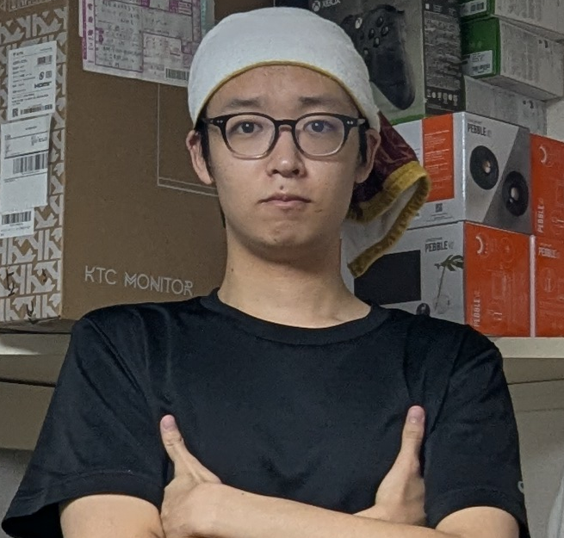
HAL東京
HAL東京
リーダー＆プランナー
リーダー＆プランナー
担当：企画/全体仕様/パラメータ調整/雑用
担当：企画/全体仕様/パラメータ調整/雑用
南舘一之介
南舘一之介

Slide 23
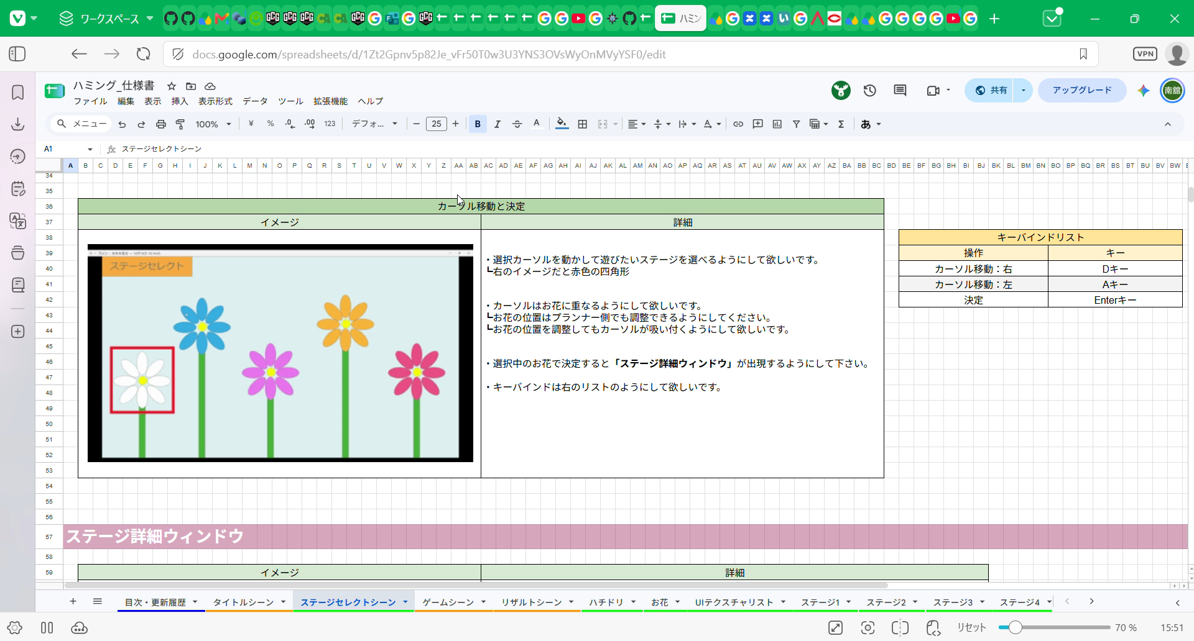




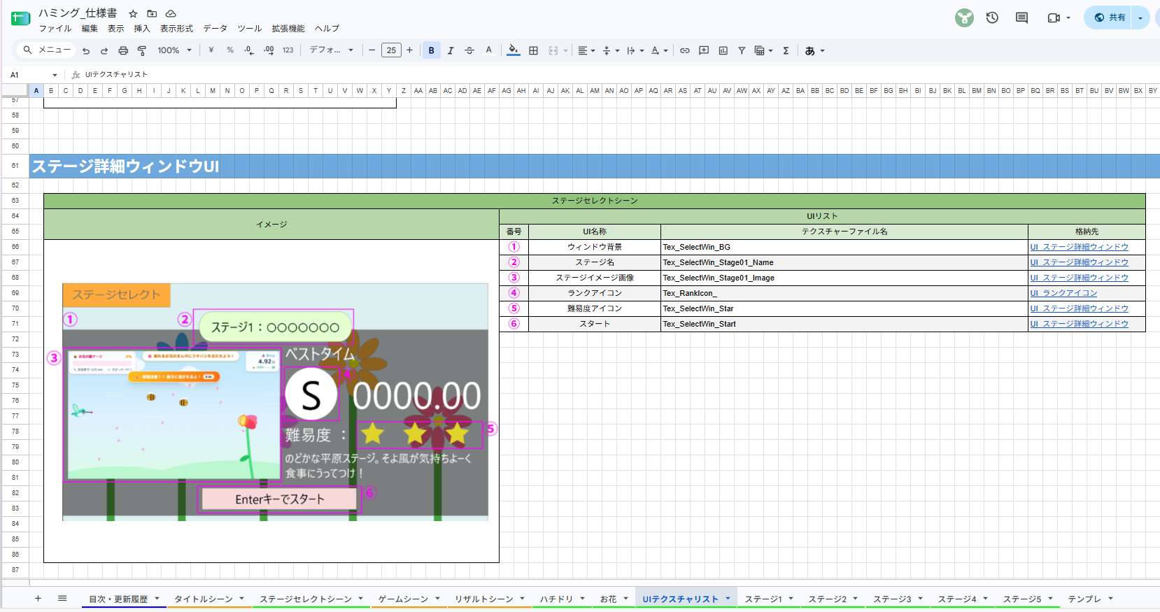
全体仕様
全体仕様
仕様書作成ツール
・インゲームの基盤はプロトタイプを元に
仕様書無しでも実装できた。
・アウトゲームの仕様に力を入れることができた。
・Gif画像等で、視覚的に伝わる努力。
・全員が共通イメージを持てているから、
一部仕様書をカットしても制作が進行できた。
https://docs.google.com/spreadsheets/d/1Zt2Gpnv5p82Je_vFr50T0w3U3YNS3OVsWyOnMVyYSF0/edit?gid=0#gid=0

Slide 24
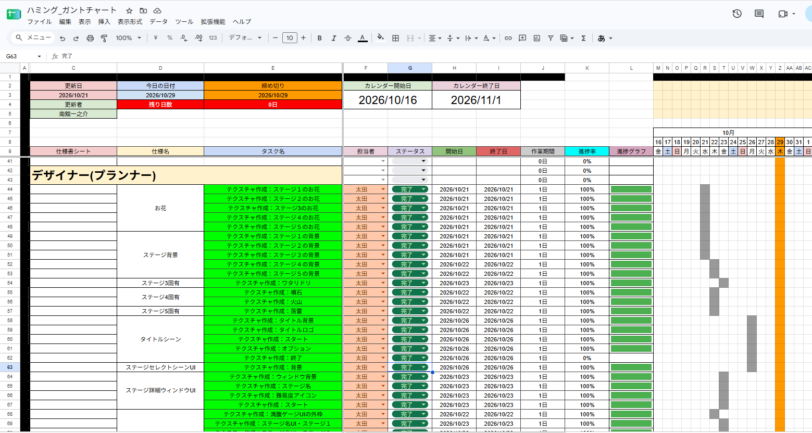
ガントチャート
ガントチャート
主にテクスチャ・サウンドなどのアセット関係の制作進行の視覚化に役立ちました。

Slide 25

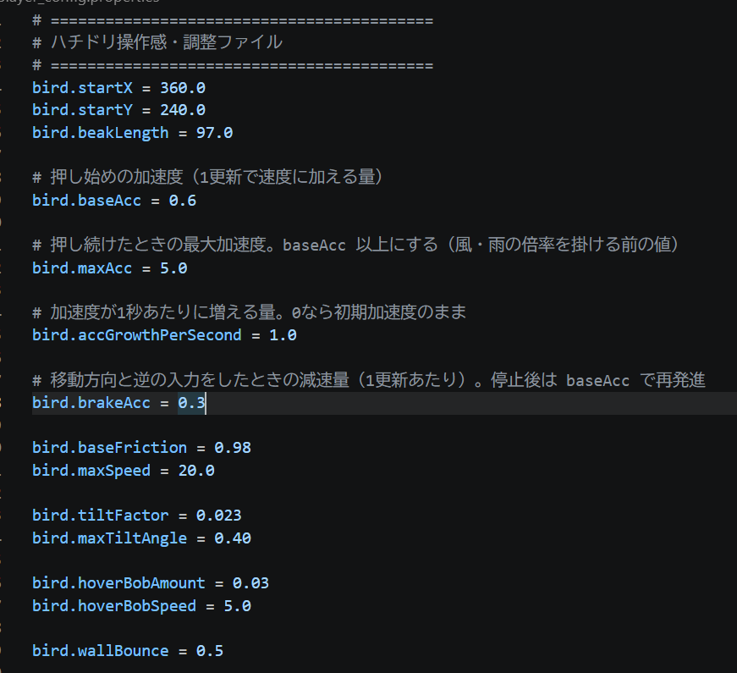
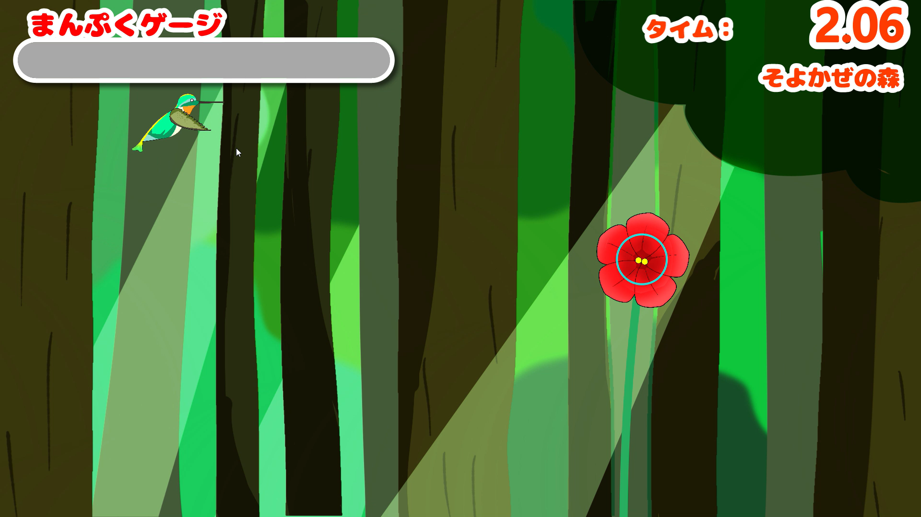
パラメータ調整
パラメータ調整
・プレイヤー挙動/イベント発生タイミング/ランク/お花位置
の最終調整を担当した。
・プログラマーにあらかじめ調整ファイルの作成を依頼し、
仕様書が一区切りついた段階で調整IN。
・テストプレイを繰り返し理想の「癖のある動き」を
目指した。

Slide 26
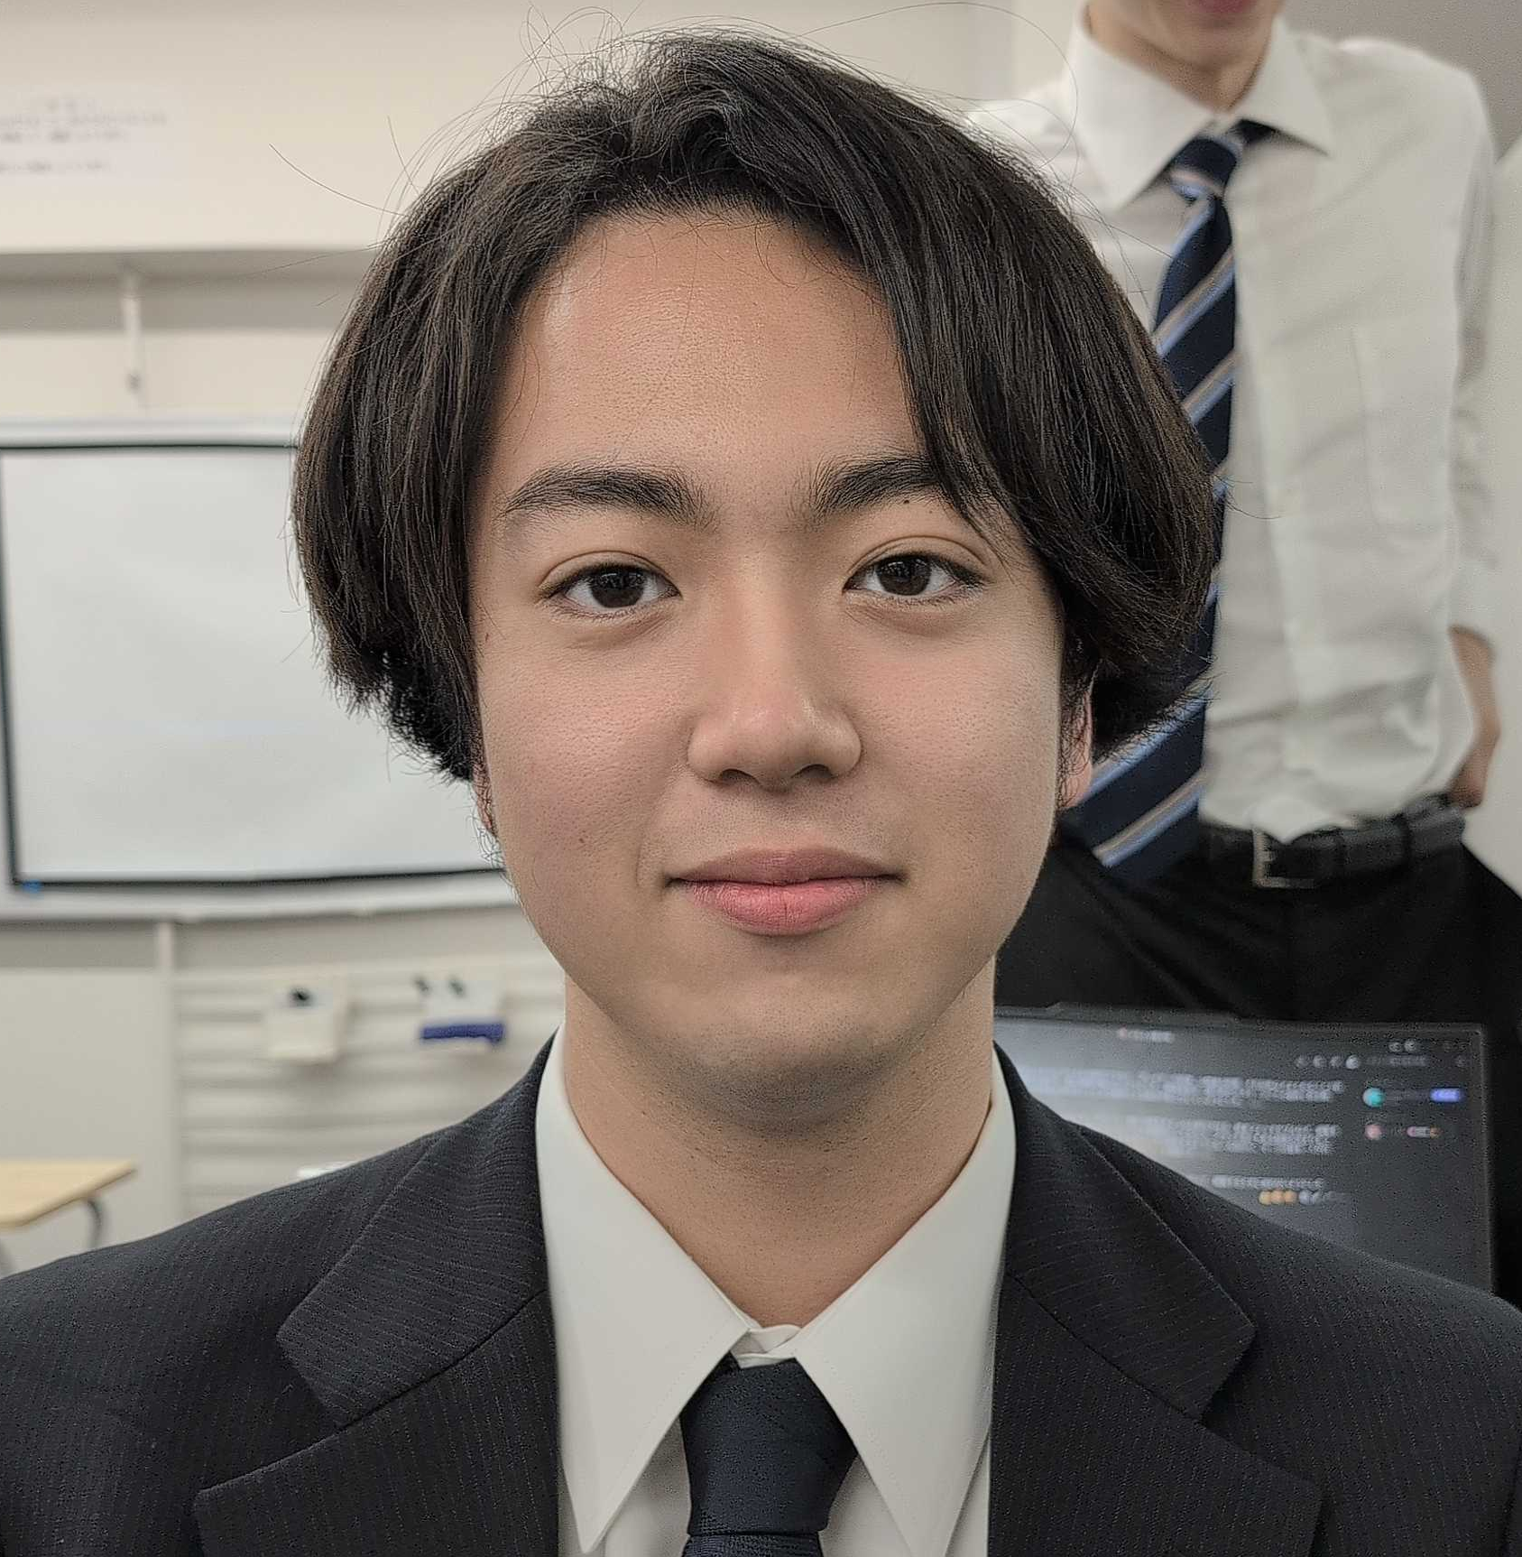
HAL東京
HAL東京
サブリーダー＆プログラマー
サブリーダー＆プログラマー
担当：環境構築/コードチェック/メインシステム
担当：環境構築/コードチェック/メインシステム
柏木啓志
柏木啓志

Slide 27
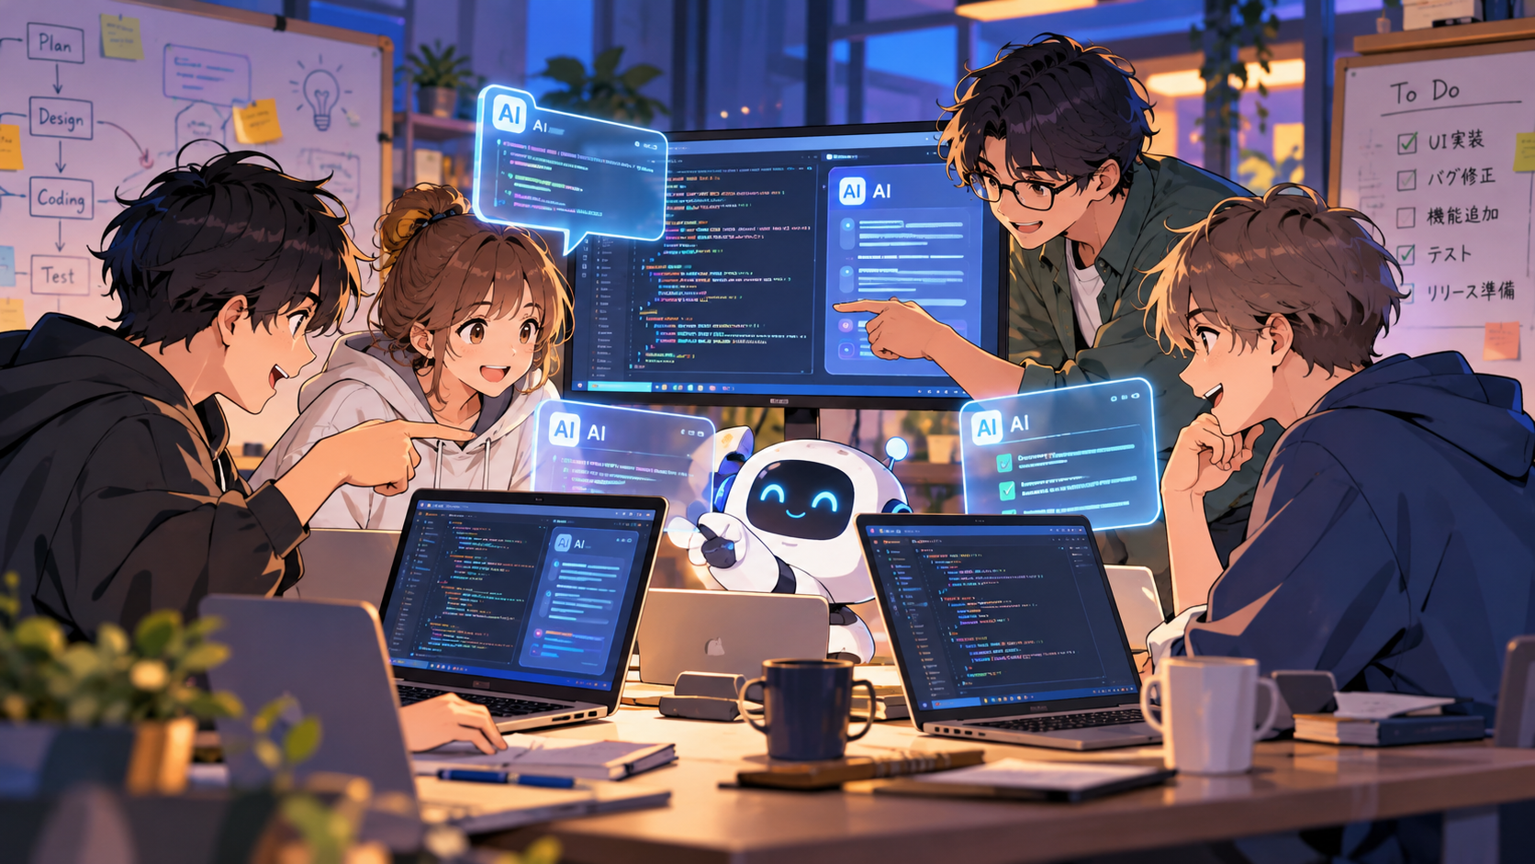
環境整備
環境整備
「複数人でAIを使ってコーディングする」ことを想定した環境整備
AIが指示を超えた範囲でのファイル編集
×
複数人
によって引き起こされるコンフリクト対策の工夫

Slide 28
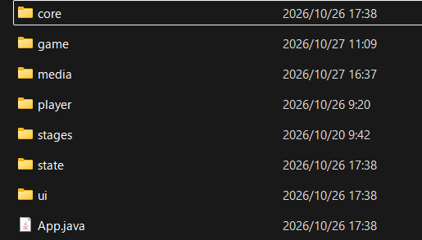
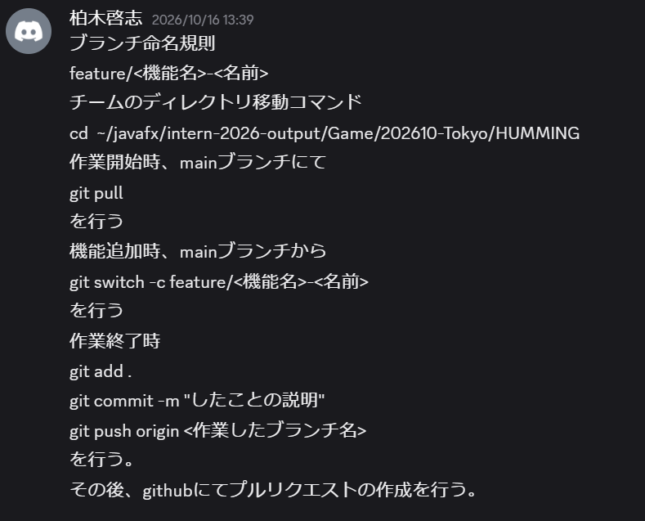
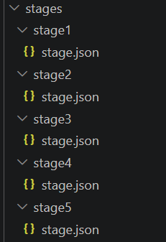
環境整備
環境整備
工夫点① フォルダ単位での担当分け
・機能ごとにフォルダを分け、その後に担当を割り振ることで
平行作業時にもコンフリクトが発生しにくい環境に
・ステージも各ステージごとに区切ることで実装・修正の
効率化を図り、予定通り5ステージ実装を実現
工夫点② メンバー全員が触ることを意識
・命名規則や競合の可能性のあるファイルを触るときは
事前報告を義務付けるなどルールを設けて管理
・パラメータ群は外出しにして上位ディレクトリに配置し、
プランナーが調整しやすいようにした
↑ルールを定義
↑上位ディレクトリへ

Slide 29
環境整備
環境整備
良かった点
・致命的なコンフリクトが起きず、経験上いちばんスムーズに実装が進んだ。
・AIが起こす過剰な範囲のファイルを編集することを、フォルダ単位の管理と役割分担で防ぐことができた。
反省点
・適切なファイル分割をしなかったせいで担当者のタスク量に偏りが発生。より効率化できたはず。
・Gitの運用にて、今回はルールで操作を縛ることで事故を減らせたが、イレギュラーの対応はまだ未知数。
ルールとフォルダ構成によるコンフリクト対策は今回の規模では上手く機能した。
しかし、分割の設計やGit運用には改善の余地がまだある。
タスク量を見積もったうえでの分割設計を心がけ、
規模の大きな開発でも対応できるようになりたい。

Slide 30
HAL東京
HAL東京
プランナー
プランナー
担当：ステージ設計/アート
担当：ステージ設計/アート
太田うい
太田うい

Slide 31
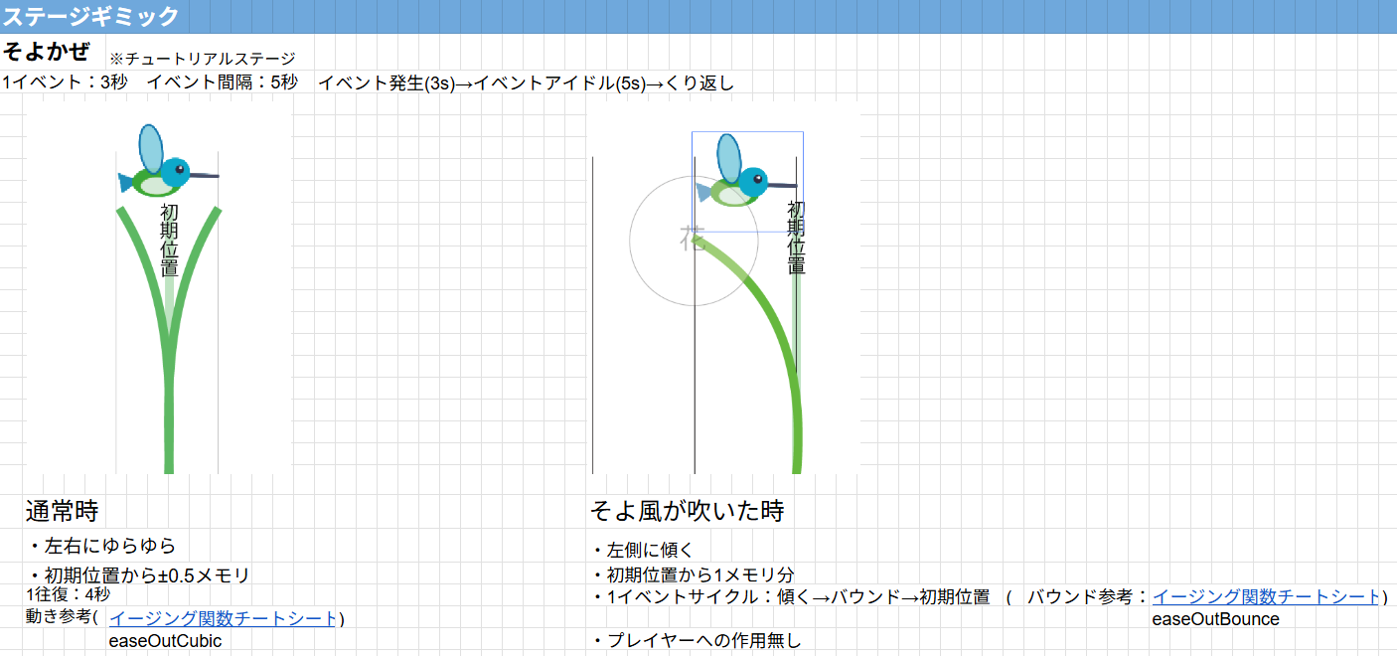
ステージ設計
ステージ１
ステージ設計
チュートリアルとして設計。イベントが起こる中でハチドリを操作して花の蜜を吸う一連の流れを体験させ、ゲームの基本的な遊び方を理解してもらう。

Slide 32
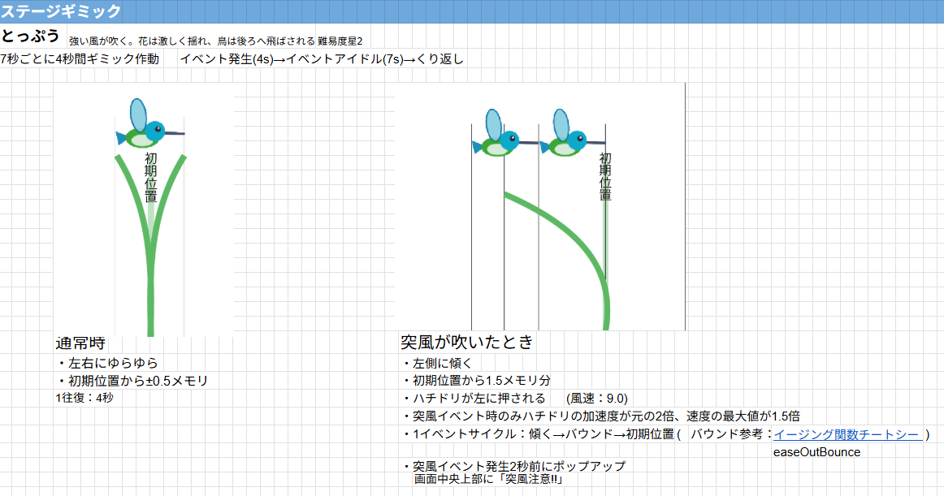
ステージ設計
ステージ２
ステージ設計
チュートリアルとして設計。イベントが起こる中でハチドリを操作して花の蜜を吸う一連の流れを体験させ、ゲームの基本的な遊び方を理解してもらう。

Slide 33
ステージ設計
ステージ２
ステージ設計
そよかぜの応用ステージ。花を揺らすだけでなく、風がプレイヤー自身にも作用するギミックを導入し、環境の変化に応じた操作を体験してもらうことを目指して設計。

Slide 34
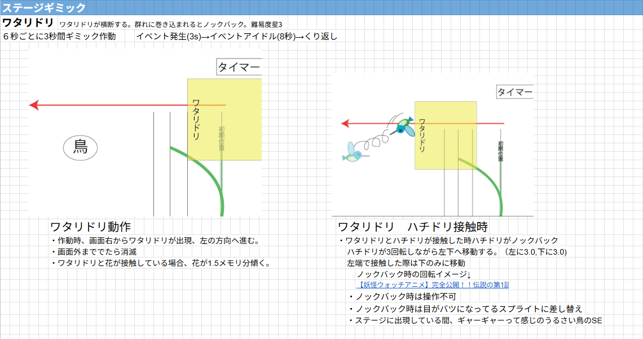
ステージ設計
ステージ３
ステージ設計
プレイヤーに向かってくる障害物を導入。衝突すると一定時間動けなくなる仕様により、
障害物を回避する必要性と、回避に失敗するリスクを意識してもらう。

Slide 35
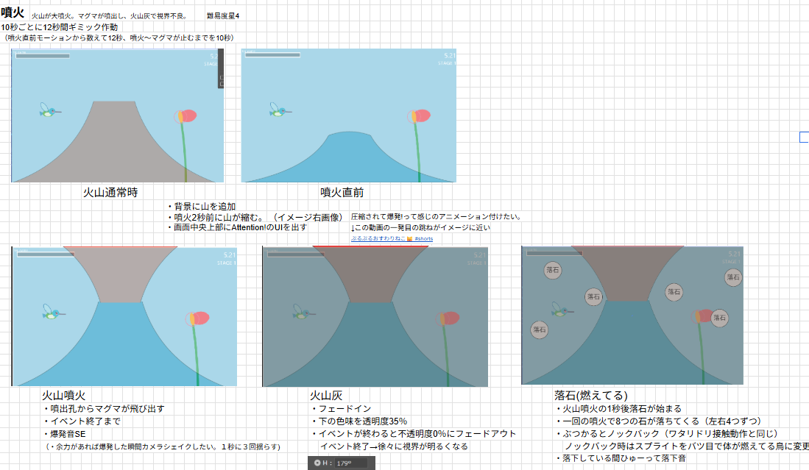
ステージ設計
ステージ４
ステージ設計
ワタリドリの応用ステージ。障害物の物量を増やし、火山灰による視界不良を画面の暗転で
表現することで、周囲を把握しづらい状況での回避行動を求める。

Slide 36
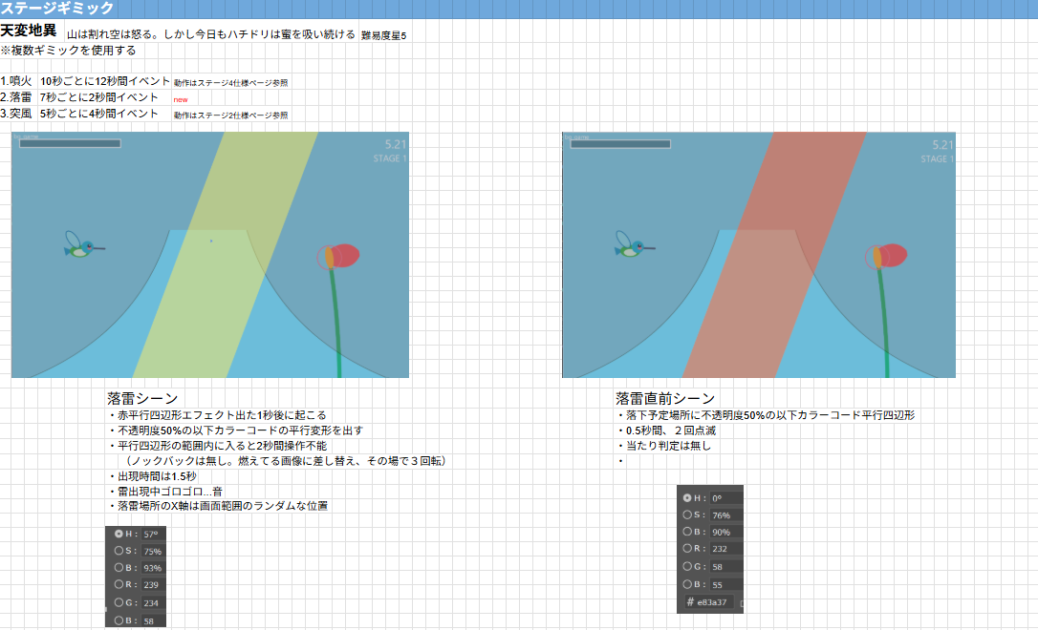
ステージ設計
ステージ５
ステージ設計
最終ステージとして設計。花を揺らすギミックとプレイヤーに作用するギミックを同時に採用し、登場した要素を組み合わせることで、ゲームの集大成となるステージを目指す。

Slide 37
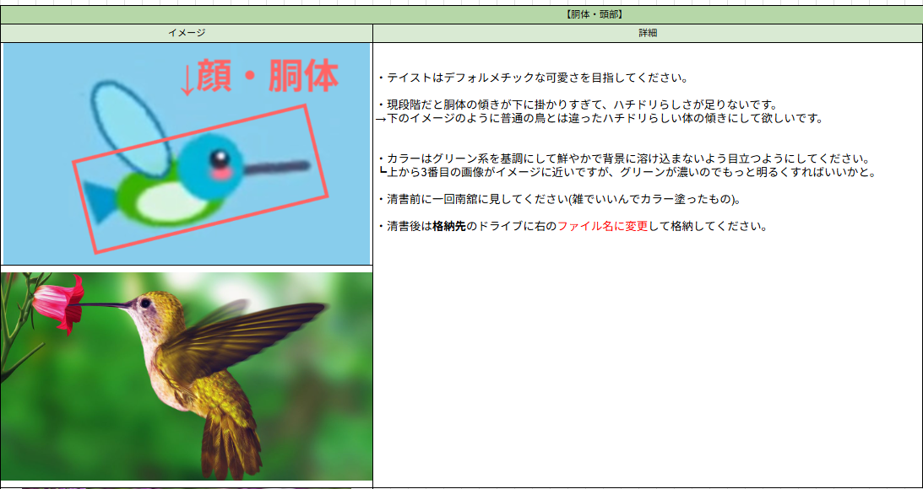
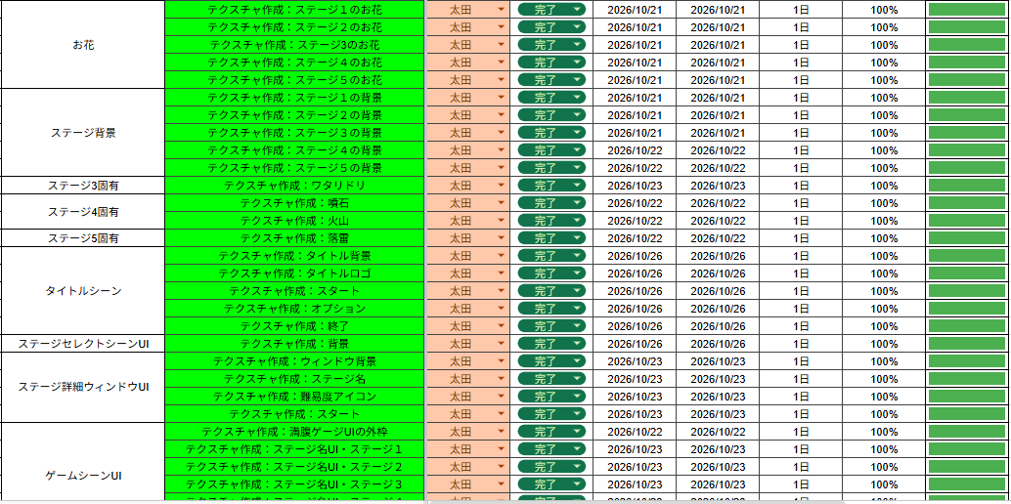
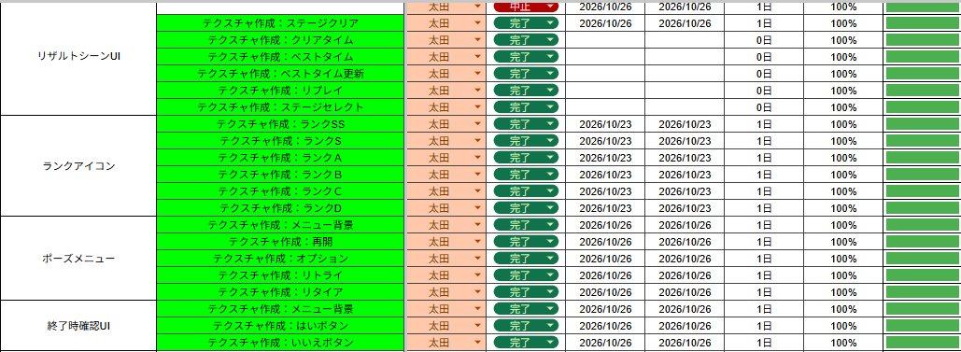
アート
アート
仕様書
仕様書
ガントチャート
ガントチャート
仕様書の要件とリファレンスを元に絵を描くといういう初めての経験。
思ったよりも順調に進み、ゲーム内全てのアートを1人で描き切れた。

Slide 38
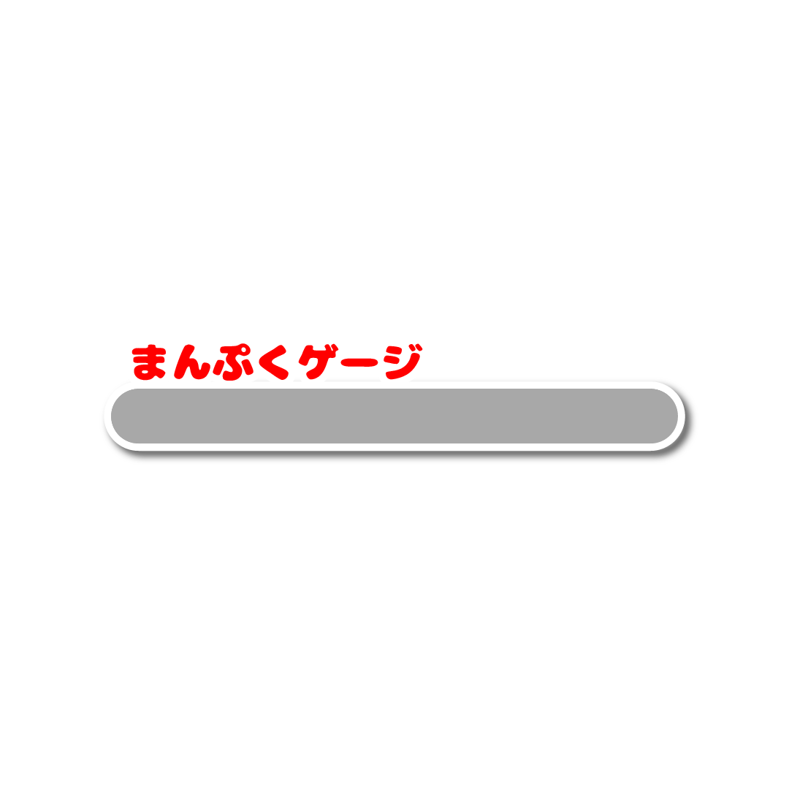

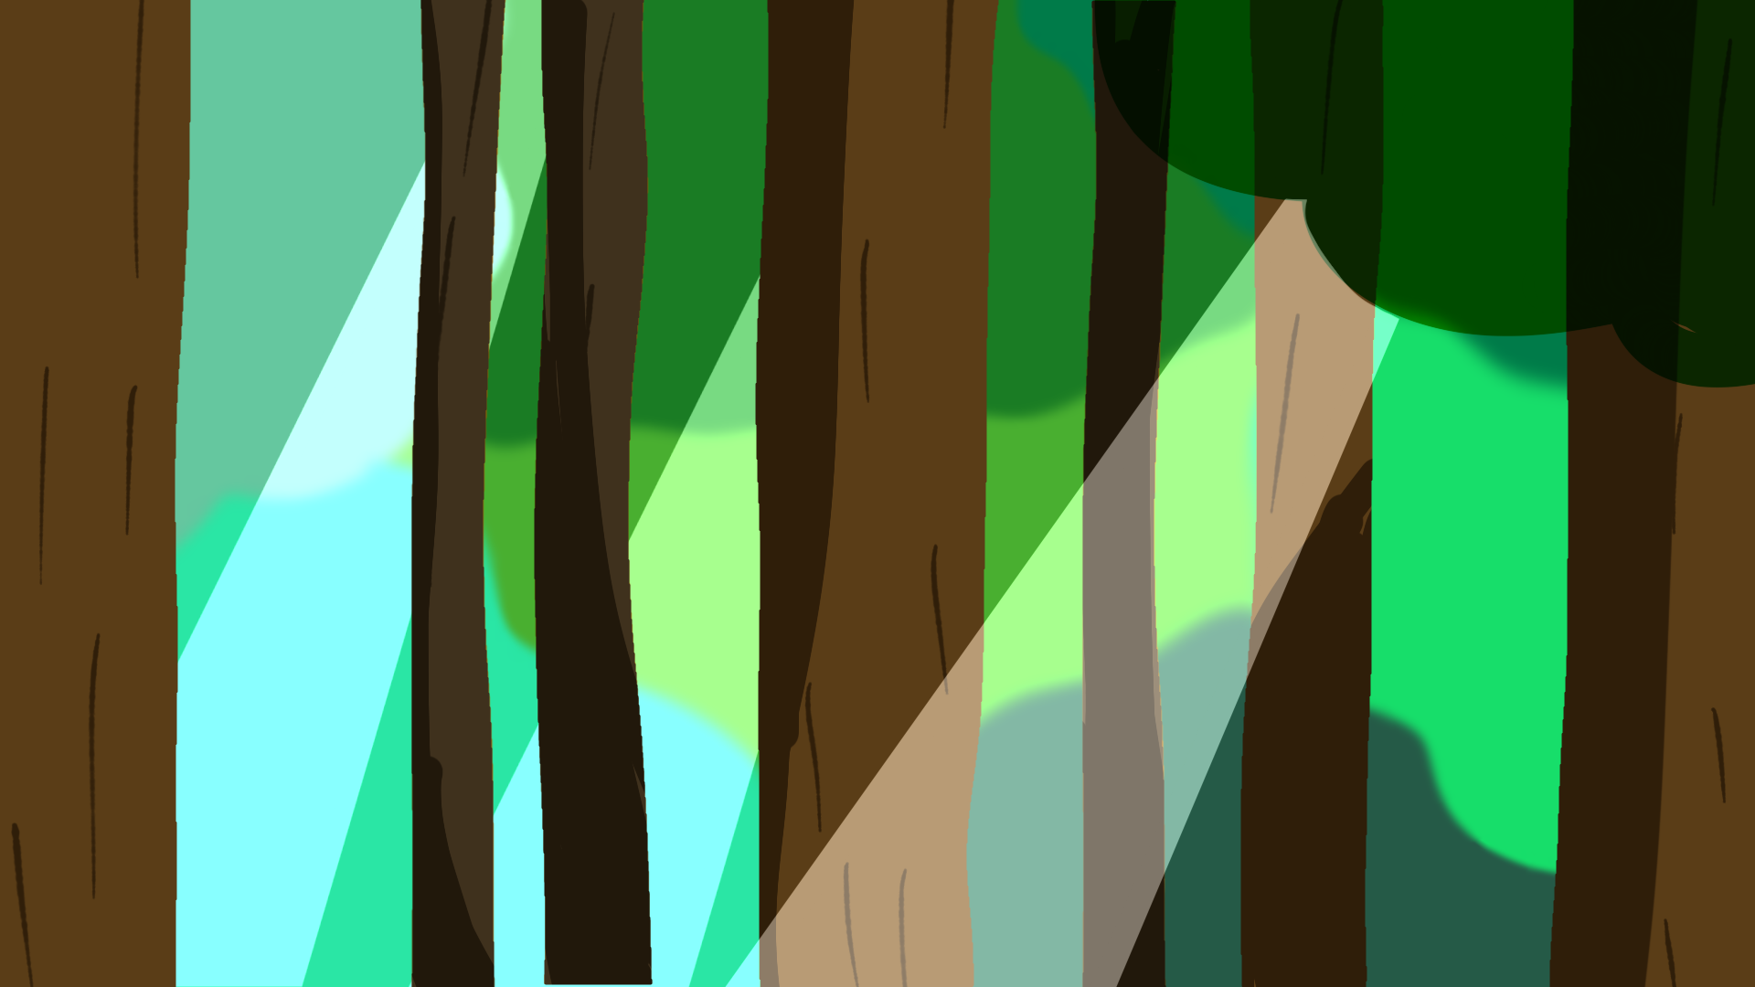
アート
アート
「なんか違うんだよなぁ～」
「なんかしゃばいんだよなぁ～」
「ま、よしなにやっといてぇ」
リーダーの抽象的なリテイク指示にイラつくなどデザイナーの気持ちを理解。
プランナーとしてこの経験を次回に活かしていきたい。

Slide 39
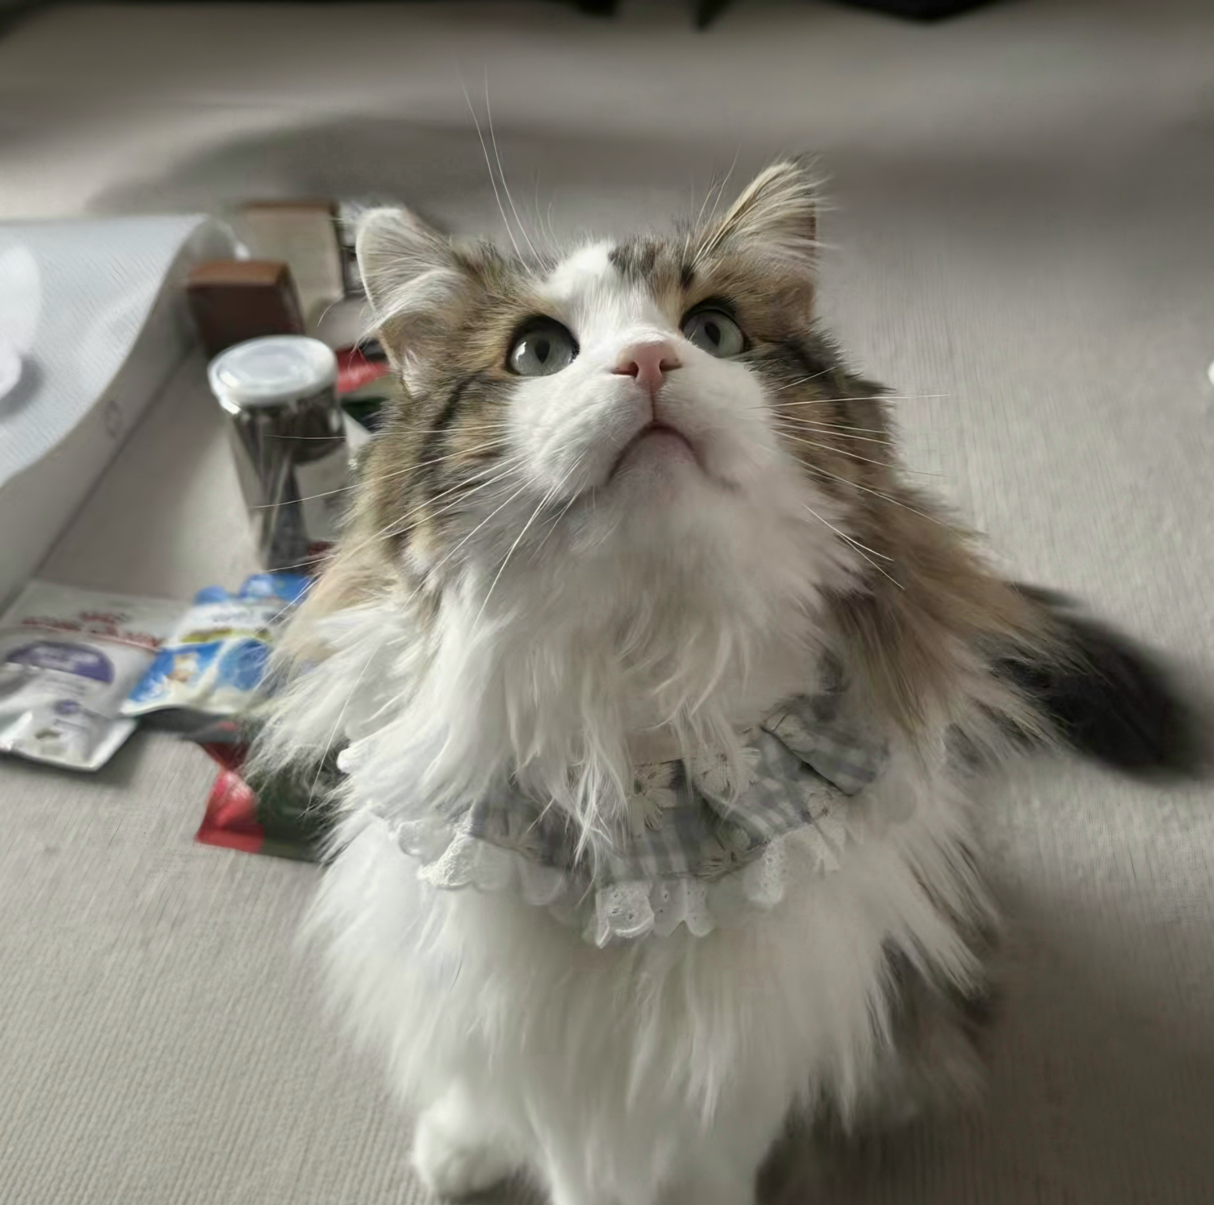
HAL東京
HAL東京
プログラマー
プログラマー
担当：UI/タイトルシーン/ステージ4実装
担当：UI/タイトルシーン/ステージ4実装
石沢山
石沢山

Slide 40
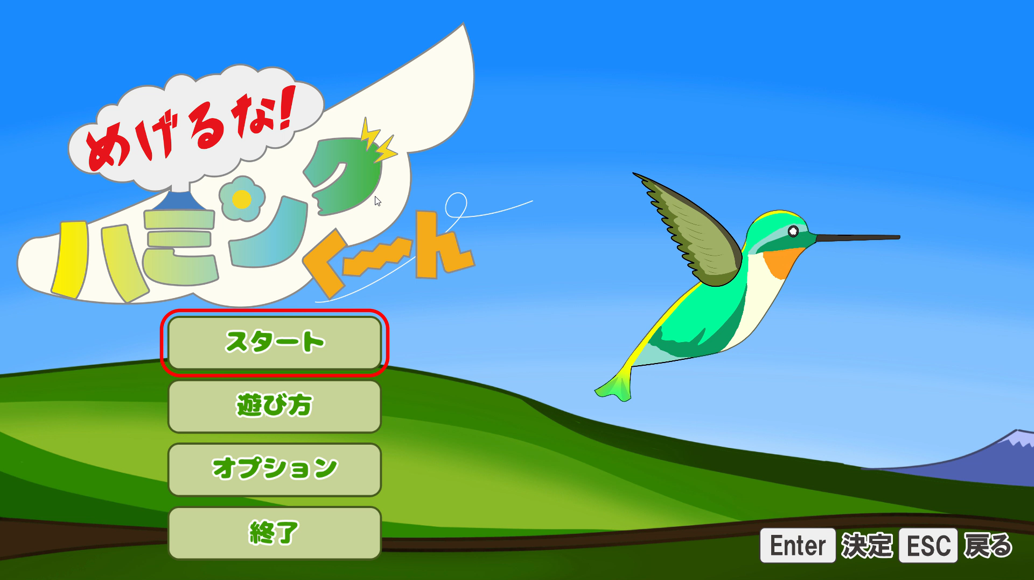
タイトルシーン
タイトルシーン
▼工夫した点▼
・UIの出現にイージング入れ滑らかに
・ハチドリの動きに合わせたシーン遷移
機能に加えて演出にも力を入れ、ゲームにあった動きになるようにしました。

Slide 41
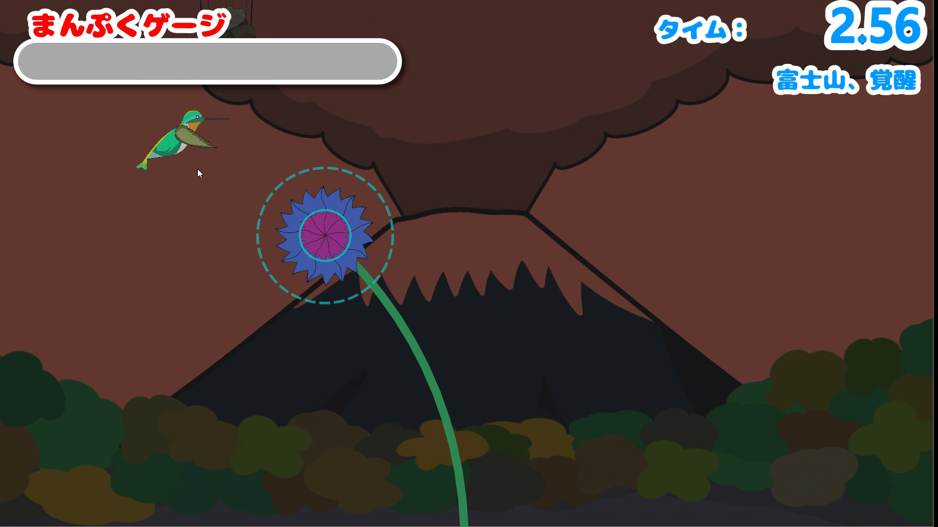
ステージ4実装
ステージ4実装
▼工夫した点▼
・噴火に合わせた画面シェイク
・噴火時の富士山の挙動
・落石ヒット時の炎の演出
噴火や画面の揺れ、落石などに効果音が自然につながるように何度もテストを重ねて調整しました。

Slide 42
国際工科専門職大学
国際工科専門職大学
プログラマー
プログラマー
担当：プレイヤー/リザルトシーン/ステージ2,5実装
担当：プレイヤー/リザルトシーン/ステージ2,5実装
橋本空和
橋本空和

Slide 43
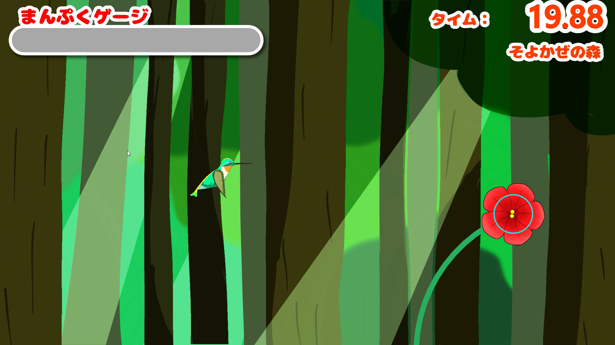
プレイヤー
プレイヤー
▼工夫した点▼
・三角関数を用いた「微小な円運動」の実装
・加速度＆慣性管理クラスの実装
・プランナーが調整可能しやすい組み込み
ハチドリらしい軽快で機敏な飛行間隔を表現を追求した
独自コントローラーの実装に力を入れました。

Slide 44
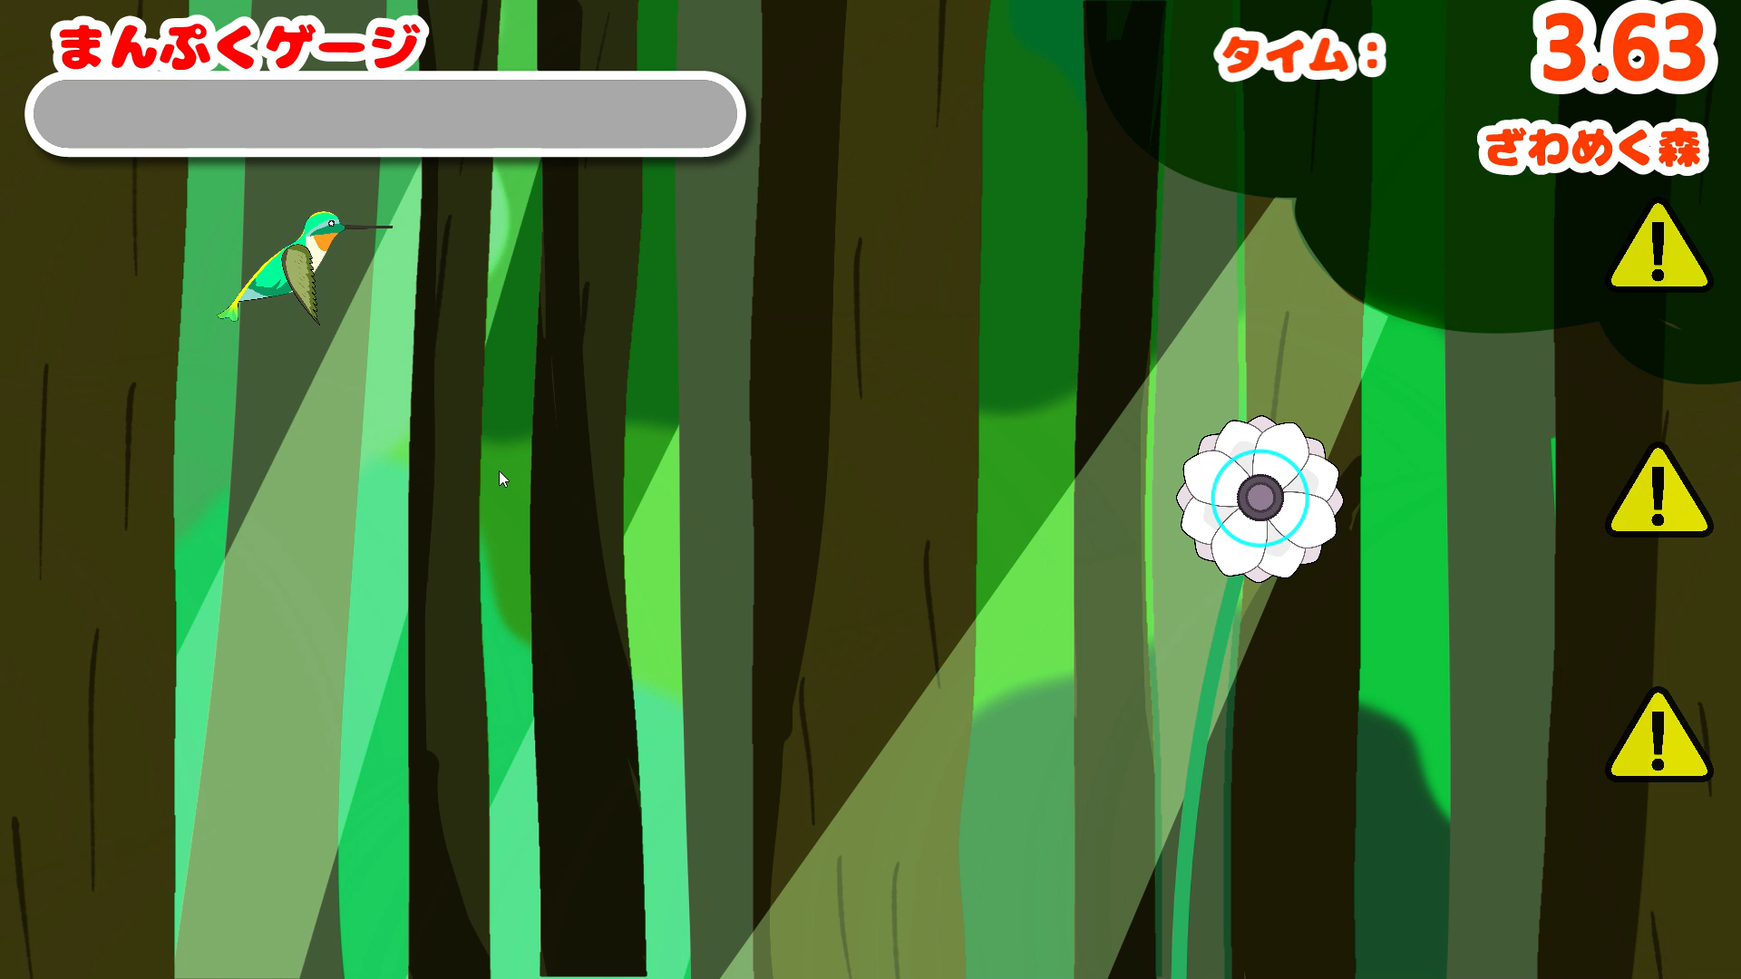
ステージ２
ステージ２
▼工夫した点▼
・ばねの方程式を用いた自然な動きの実現
・風の強さに合わせたな花の揺れの実現
・生物らしい「しなり」を調整で追求
物理演算と自然なアニメーションを両立した
お花の挙動の実現にこだわりました。

Slide 45
総括
総括

Slide 46
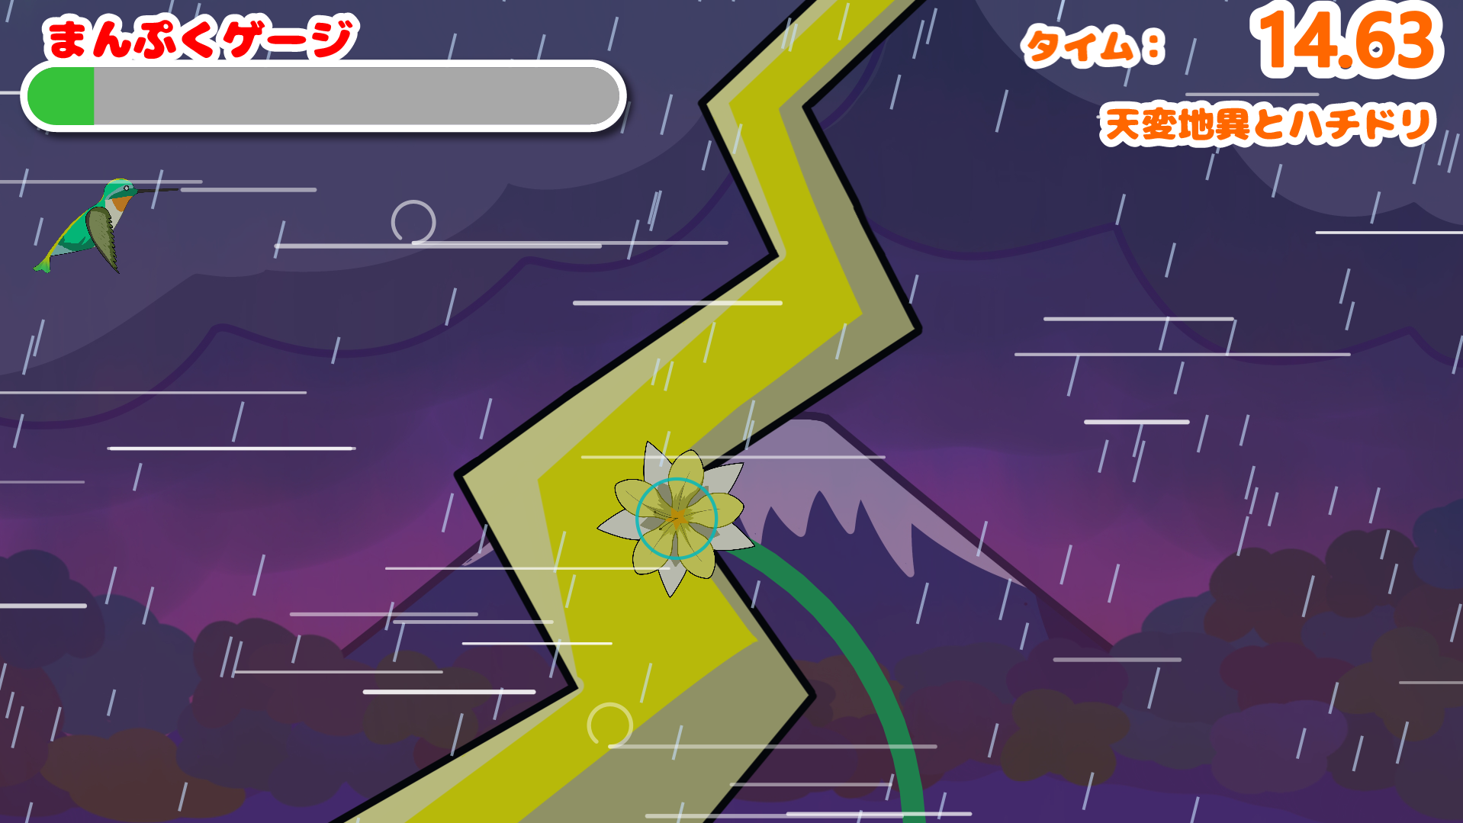
総括
総括
・AIを結構うまく使えたという経験ができた。
・各々がモチベーションを持ち、試行錯誤して
成長することができた。
・仲良く楽しくチーム制作できた。
コンパスジャパン様、貴重な機会を設けてくださり
ありがとうございます！

Slide 47
ご清聴ありがとうございました
ご清聴ありがとうございました

